Slide 1

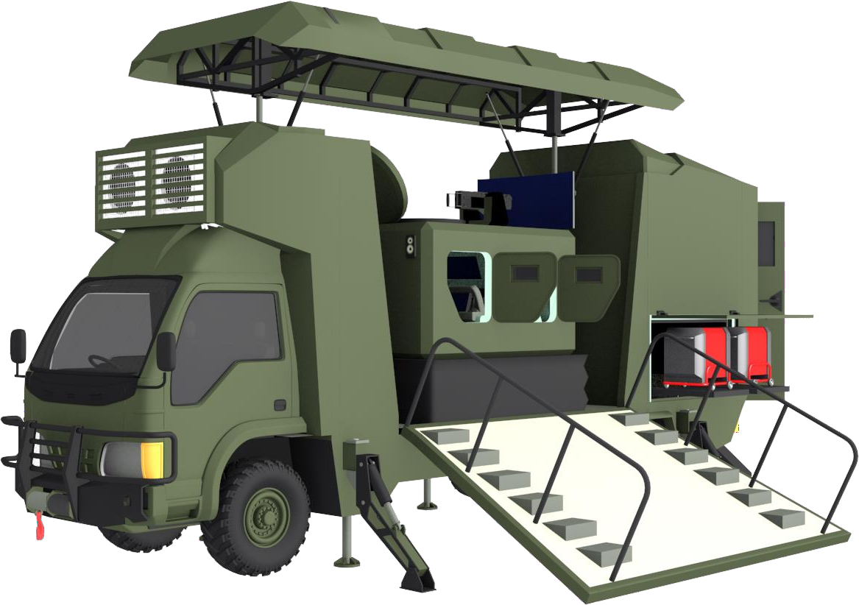

SIMULATOR RANPUR ANOA MOBILE UNTUK SATUAN YONIF MEKANIS
PT LANGGENG SEJAHTERA KREASI KOMPUTASI

Slide 2
Operational Requirement
Menggunakan istilah pengoperasian alat dalam bahasa Indonesia;
Sesuai prosedur baku tentang ketentuan mengemudi dan menembak pada Ranpur Mekanis (Anoa);
Mudah dioperasionalkan oleh awak Ranpur baik Pengemudi maupun Petembak;
Memenuhi kebutuhan teknis dan taktis dalam melaksanakan pelatihan Pengemudian maupun Penembakan di atas Ranpur Anoa, sebelum menggunakan Ranpur sebenarnya;
Output program lebih cepat dan lengkap dengan disesuaikan pada kondisi Ranpur sebenarnya;
Dapat dioperasionalkan pada segala bentuk medan (medan simulasi);
Menggunakan sumber energi dari Diesel (genzet); dan
Dibuat oleh Putra/Putri Bangsa Indonesia.

Slide 3
Milestone
Litbang Tahap-2 2018
Bangtekindhan 2020
Litbang Tahap-1 2015
Produksi 2021
Sertifikasi Dislitbang 2019

Slide 4
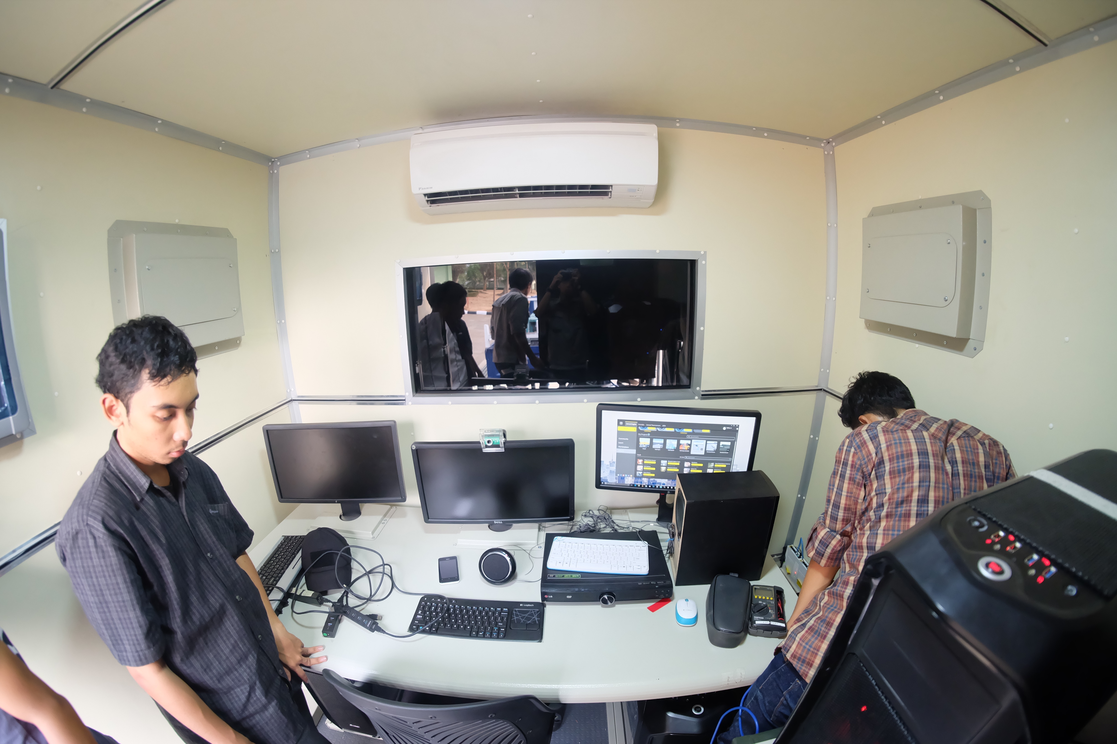
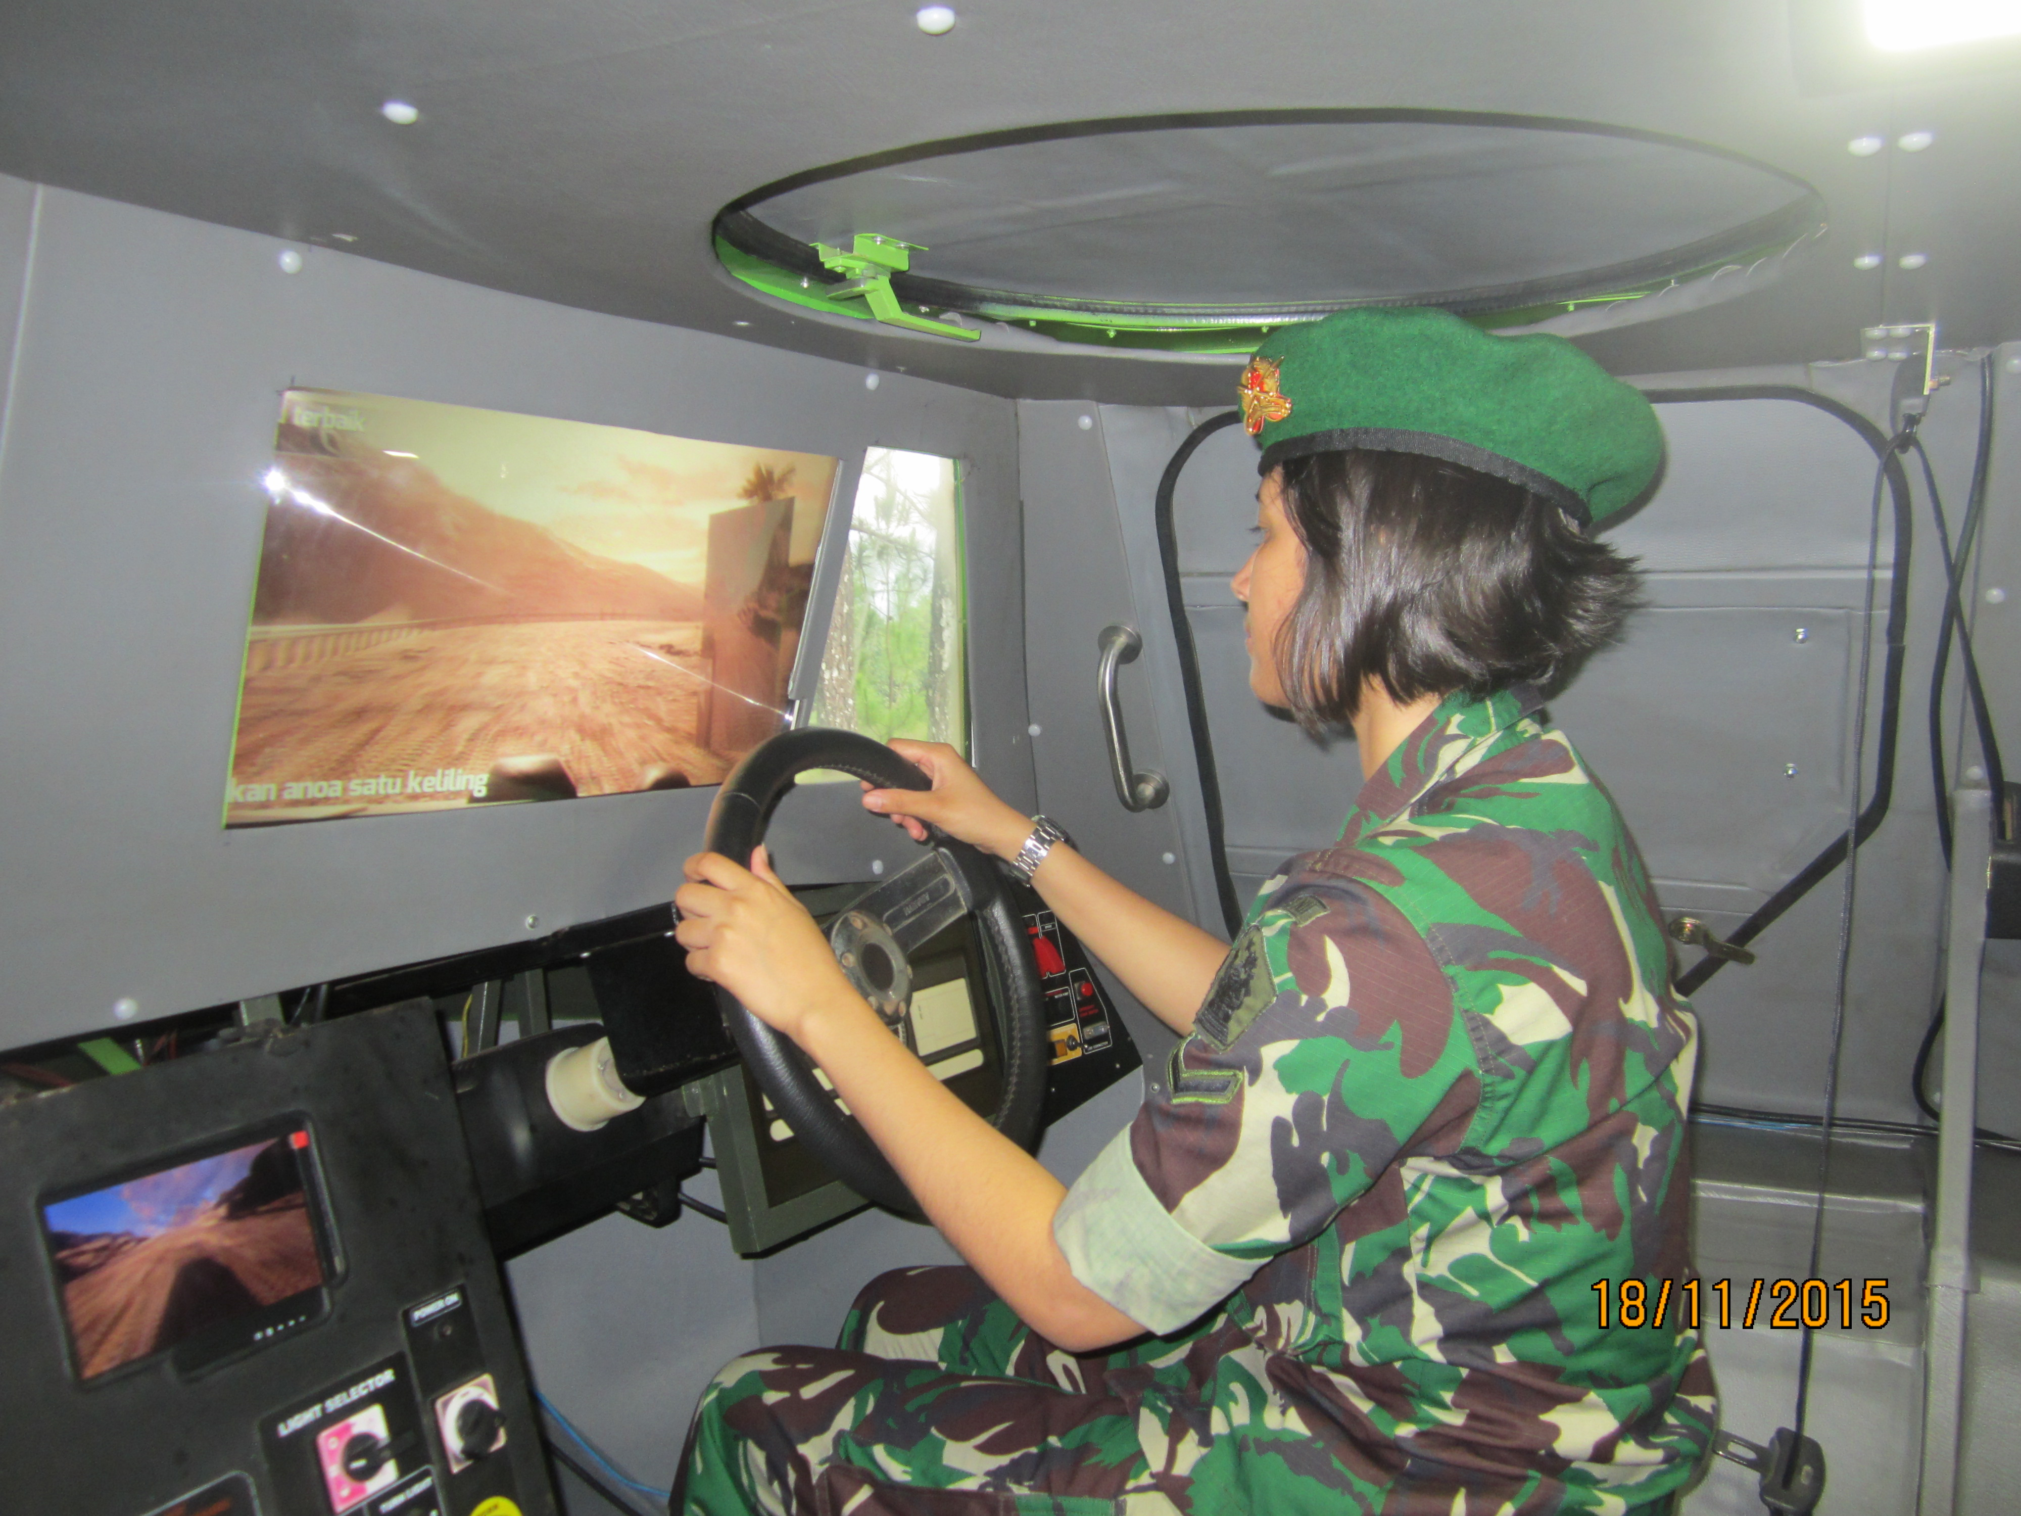
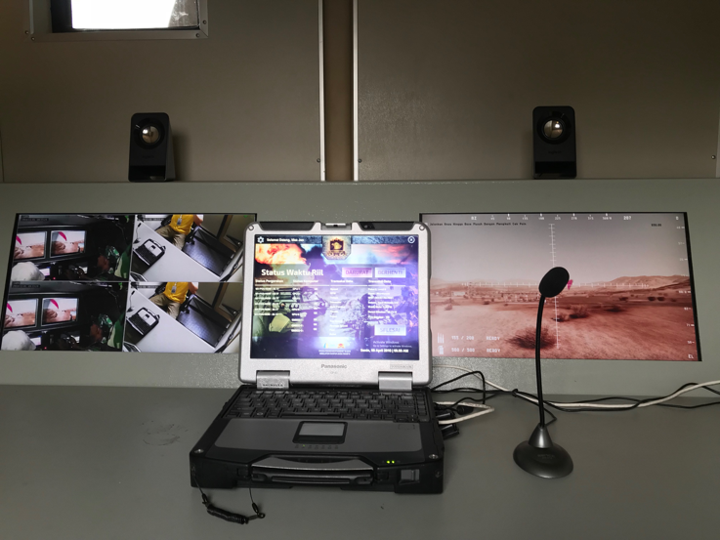
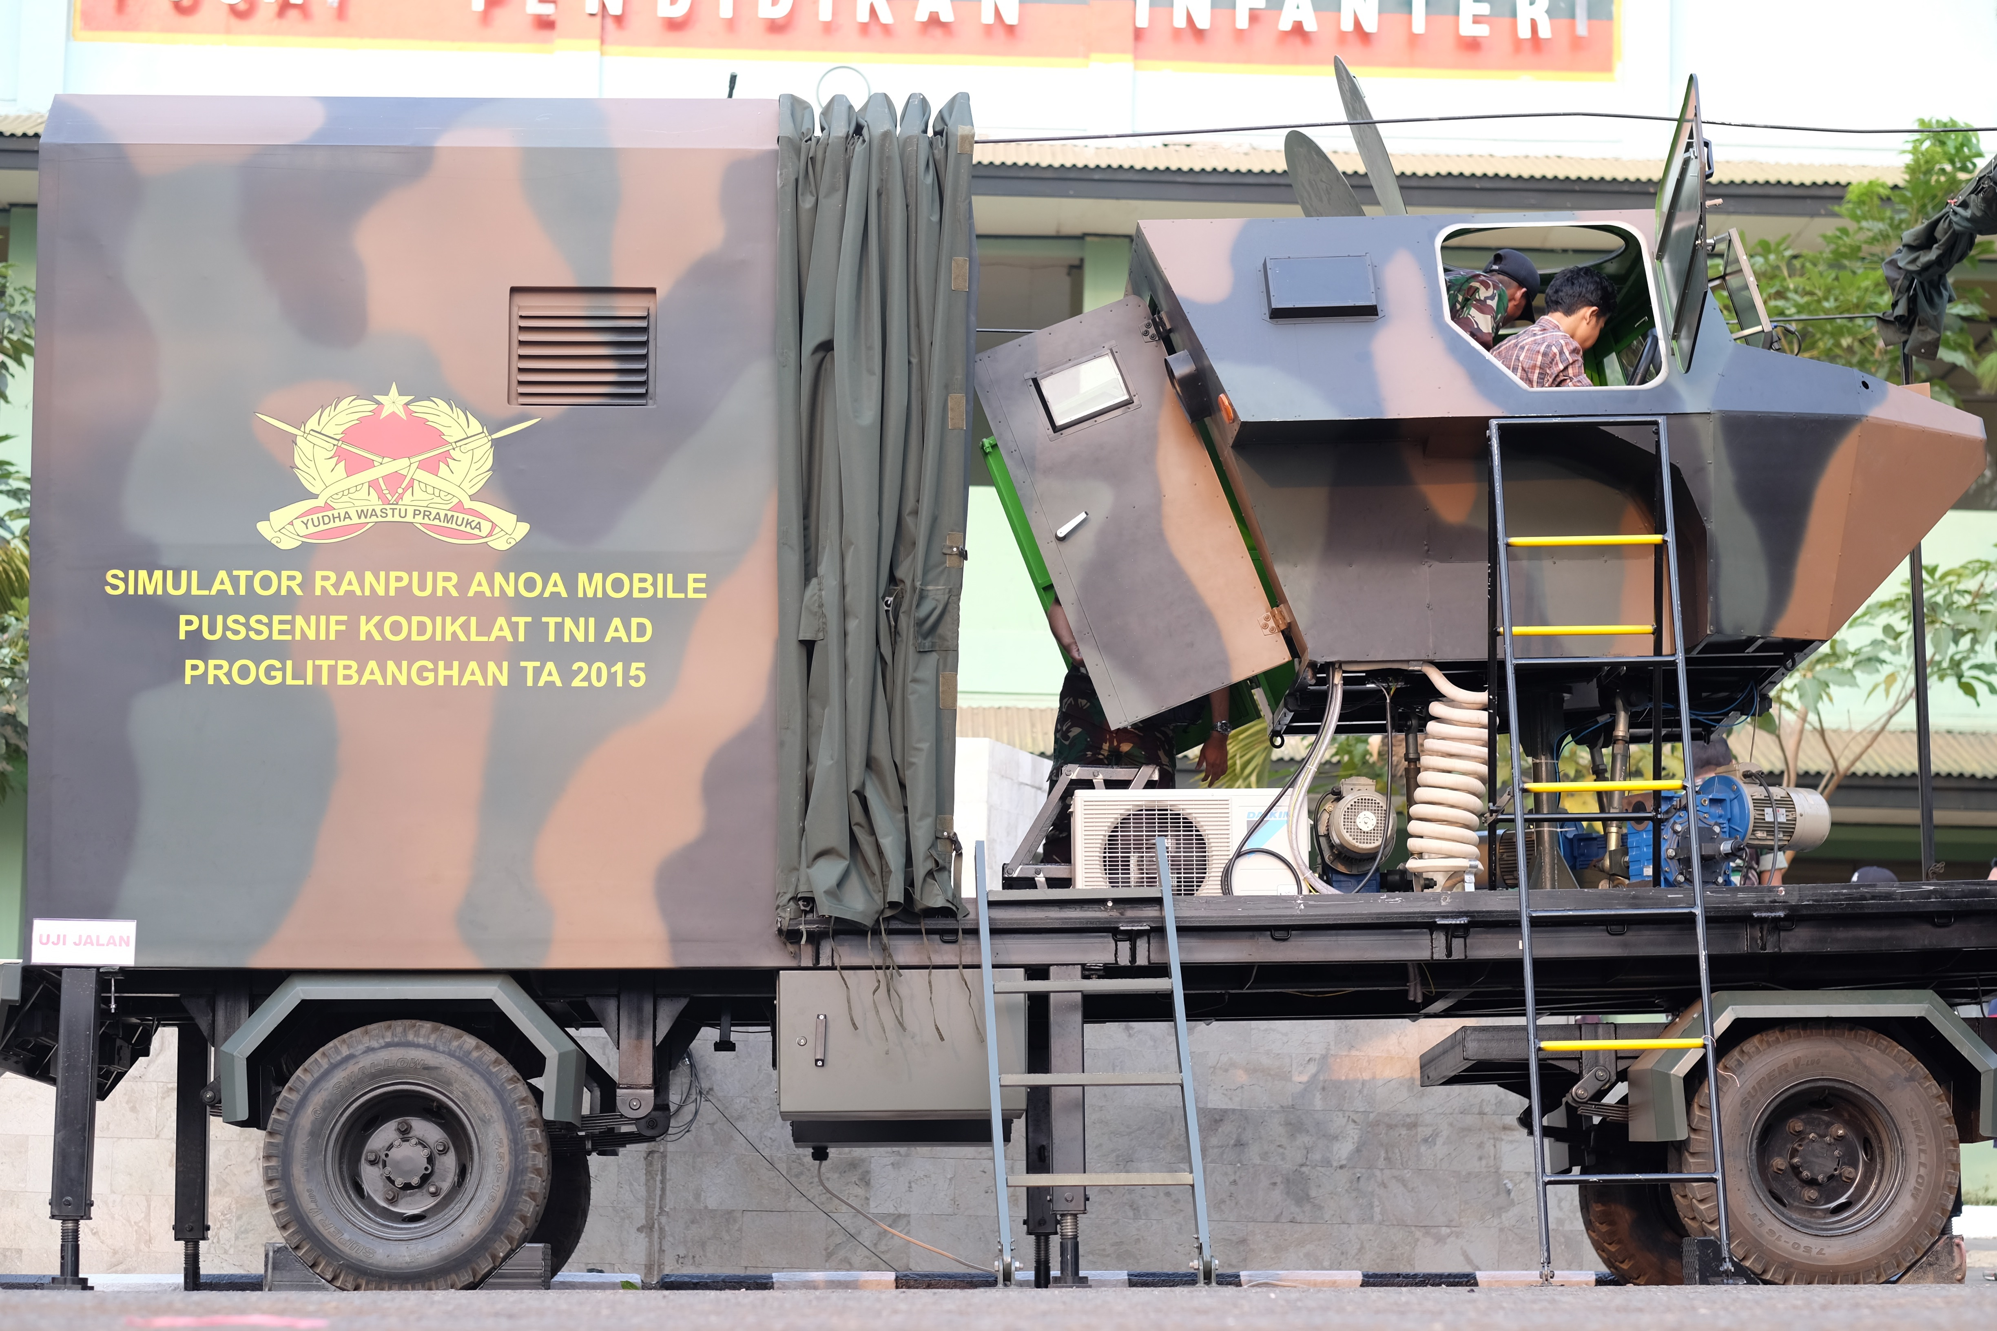
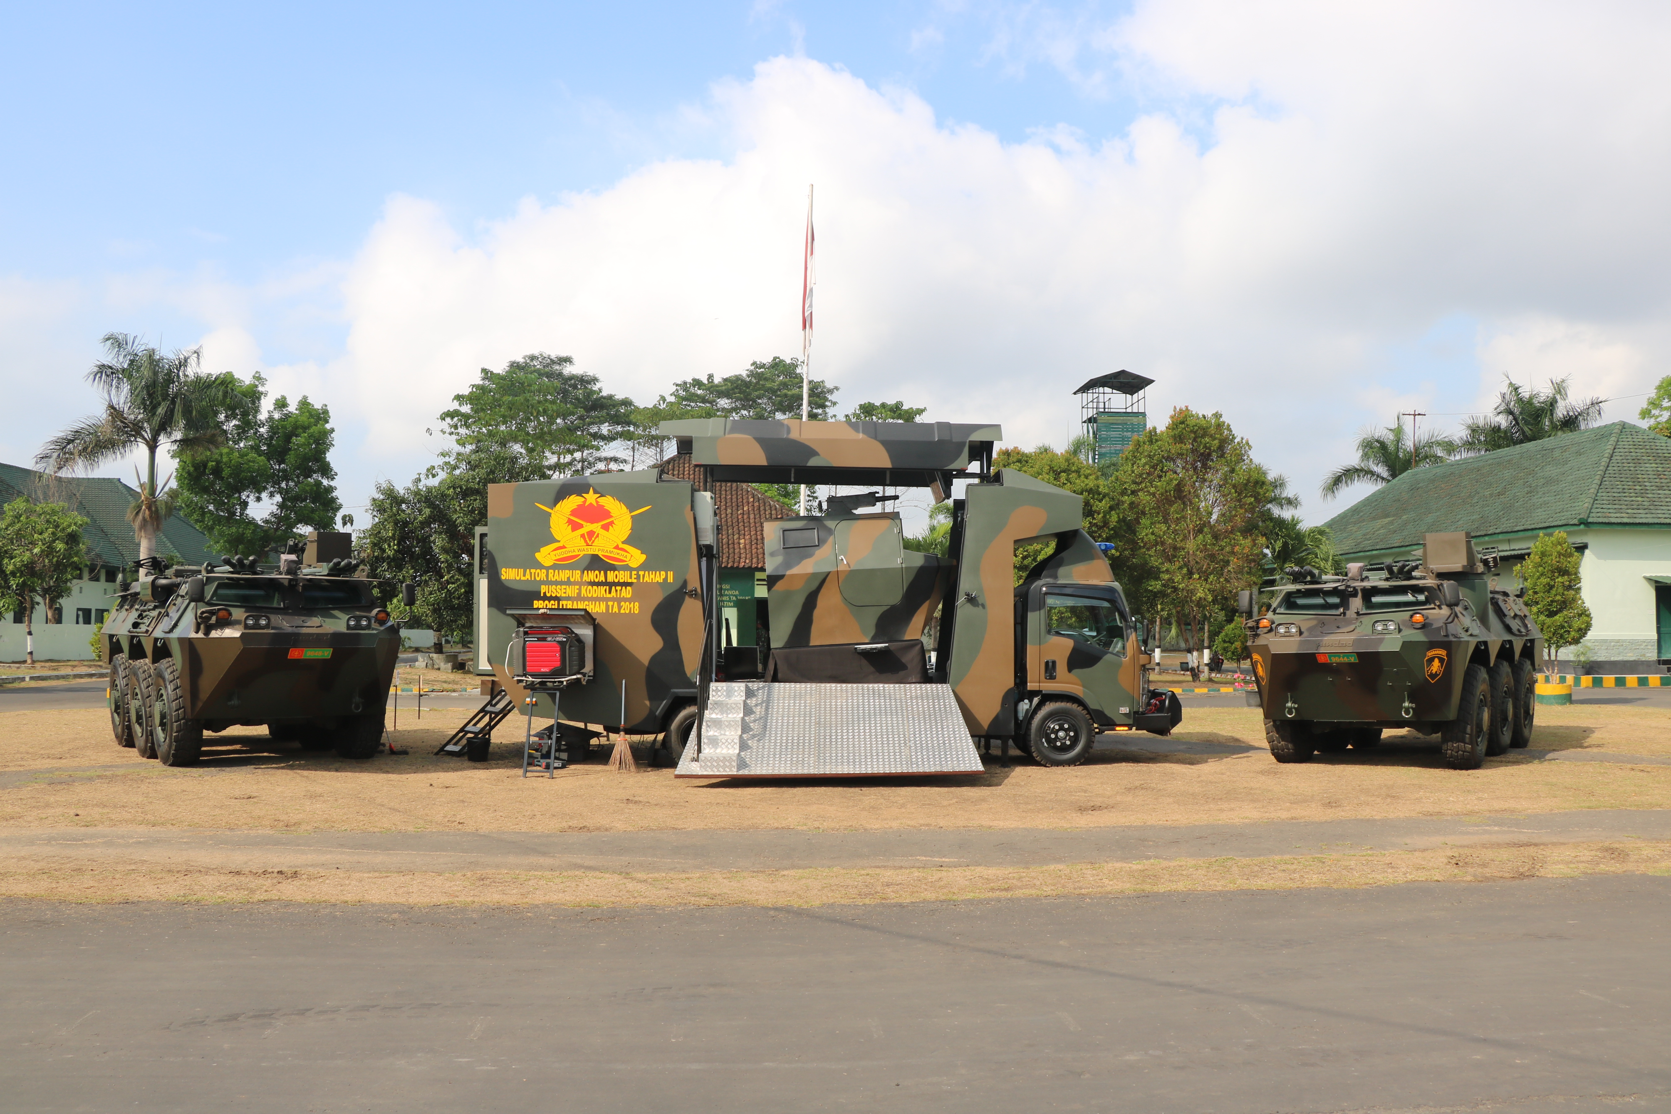
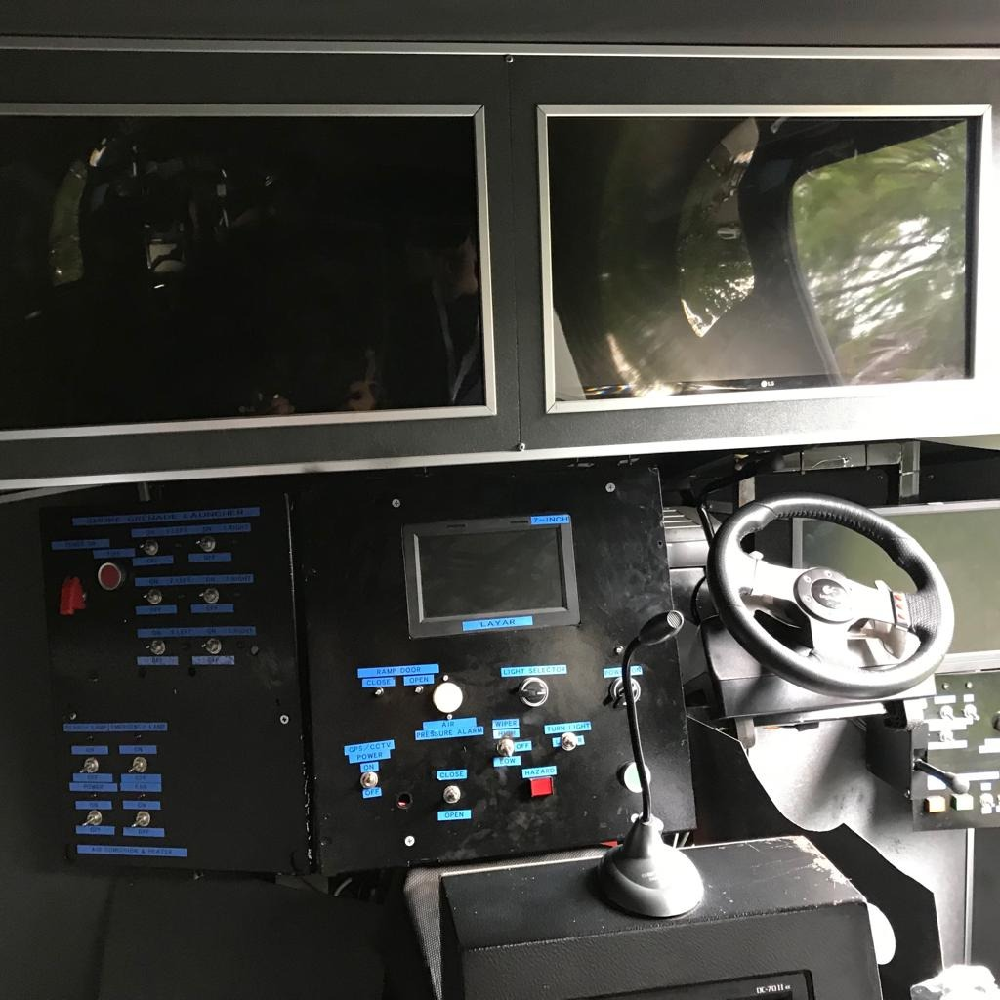
Milestone
Litbanghan-2 (2018)
Litbanghan-1 (2015)
Bangtekindhan (2020)

Slide 5
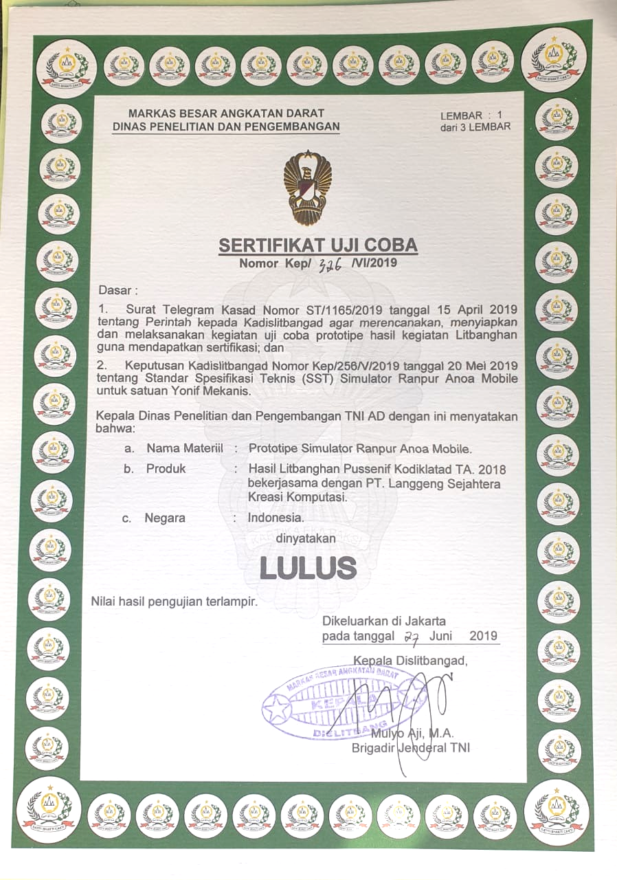
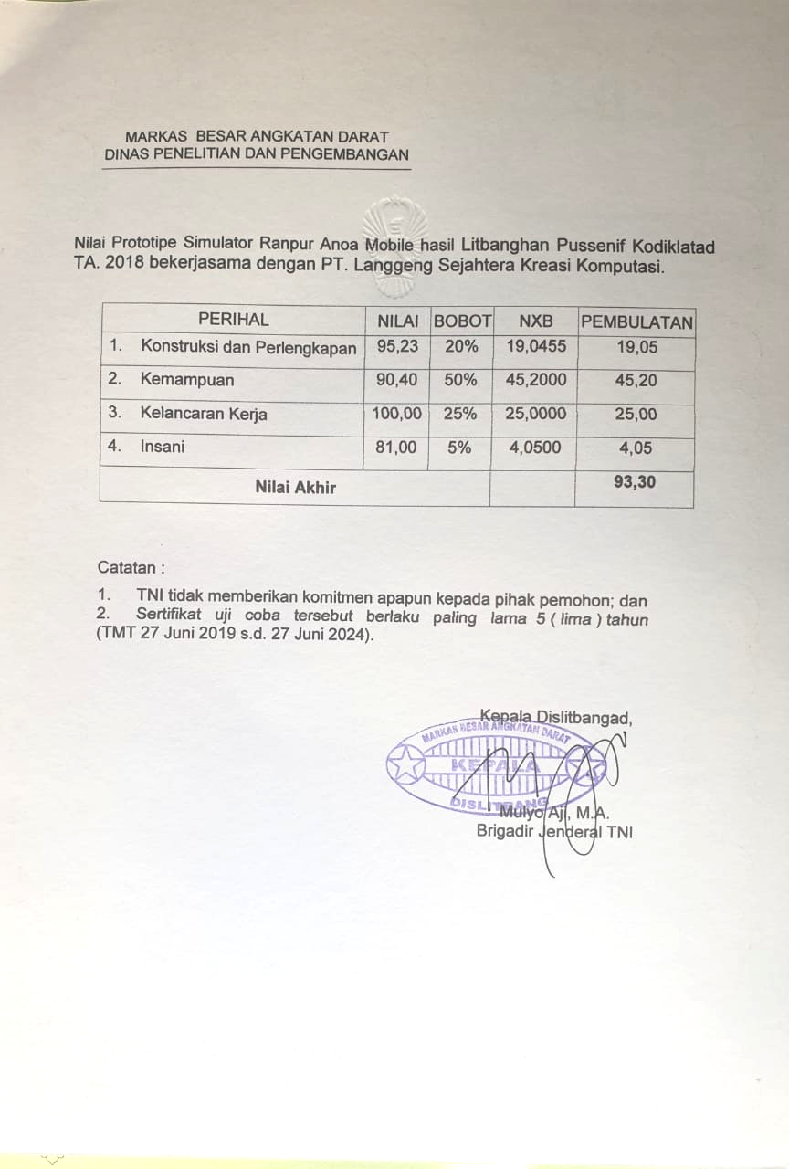
Sertifikat Dislitbang

Slide 6
Timeline
Proses Persiapan Administrasi Jan-Mei 2020
Proses Perancangan Desain Sistem Juni 2020
Proses Development Hardware-Software Jul-Sep 2020
Proses Uji Internal Sub-Sistem September 2020
Proses Integrasi dan Penyempurnaan Oktober 2020
Proses Uji Fungsi dan Sertifikasi November 2020

Slide 7
First Article 2020
User membutuhkan kabin lebih luas
Memudahkan maintenance
Mockup kabin mendekati ukuran sebenarnya
Panorama Pengemudi dan Petembak yang lebih luas
Level dari 12 jadi 24, scenario lebih dinamis
Ruang penilai dan server yang lebih luas dan nyaman
Memudahkan awak Ranpur untuk keluar masuk ke/dari kabin simulator
Ruang genzet yang lebih luas dan lebih efektif serta efisien dalam penggunaannya
Pergerakan motion platform system yang lebih halus

Slide 8
Penyempurnaan pada First Article 2020
DIMENSI DAN ASPEK INSANI
KENDARAAN MANDIRI
KABIN
RUANG PENILAI
RUANG POWER
RUANG SERVER
DRIVER
INSTRUMENTASI
ANTARMUKA
SIMULASI DAN VISUALISASI
GUNNER
MOTION PLATFORM
UPDATE PHYSICS
REPLIKA RCWS
ROTASI 360^{O}
SIMULASI DAN VISUALISASI
SKENARIO PERSOALAN
SERVER
DRIVER DAN GUNNER INTEGRASI
UPDATE SOAL (24 SOAL)
DATA
REPLICATION
SISTEM PENILAIAN
LEVEL
UPDATE VISUALISASI DAN REALISM
TERBUKA
SEMI TERTUTUP
TERTUTUP
* Berdasarkan hasil evaluasi dan koordinasi dengan User

Slide 9
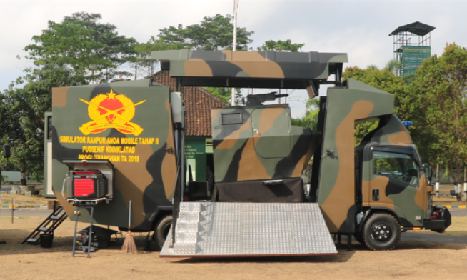
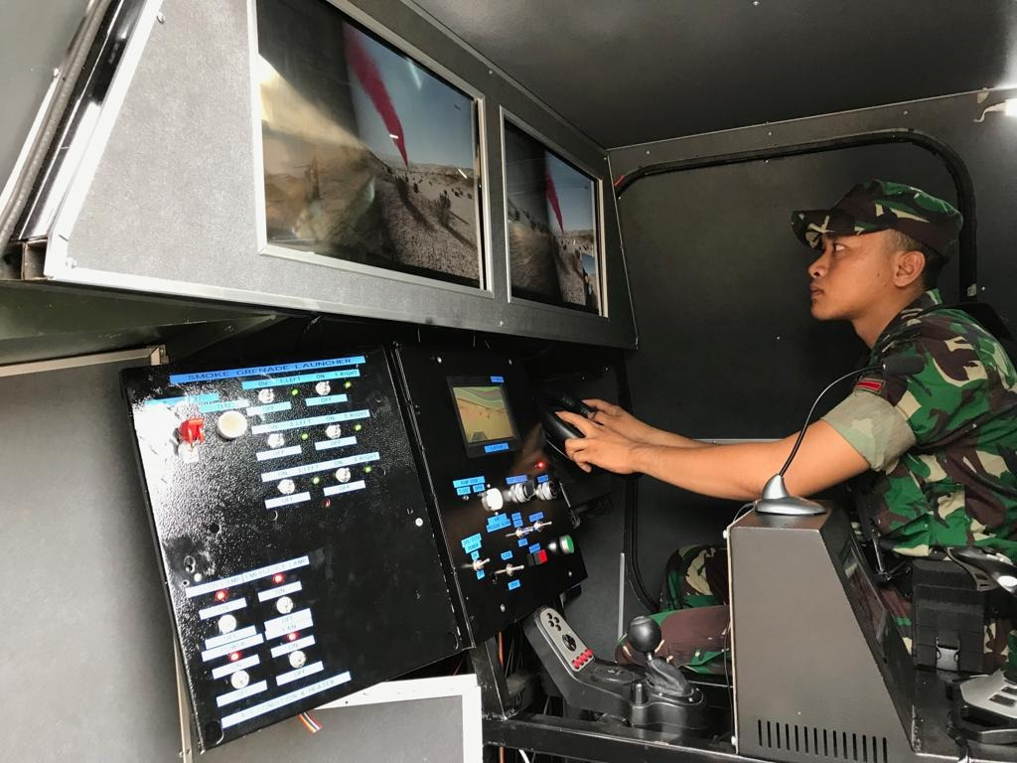
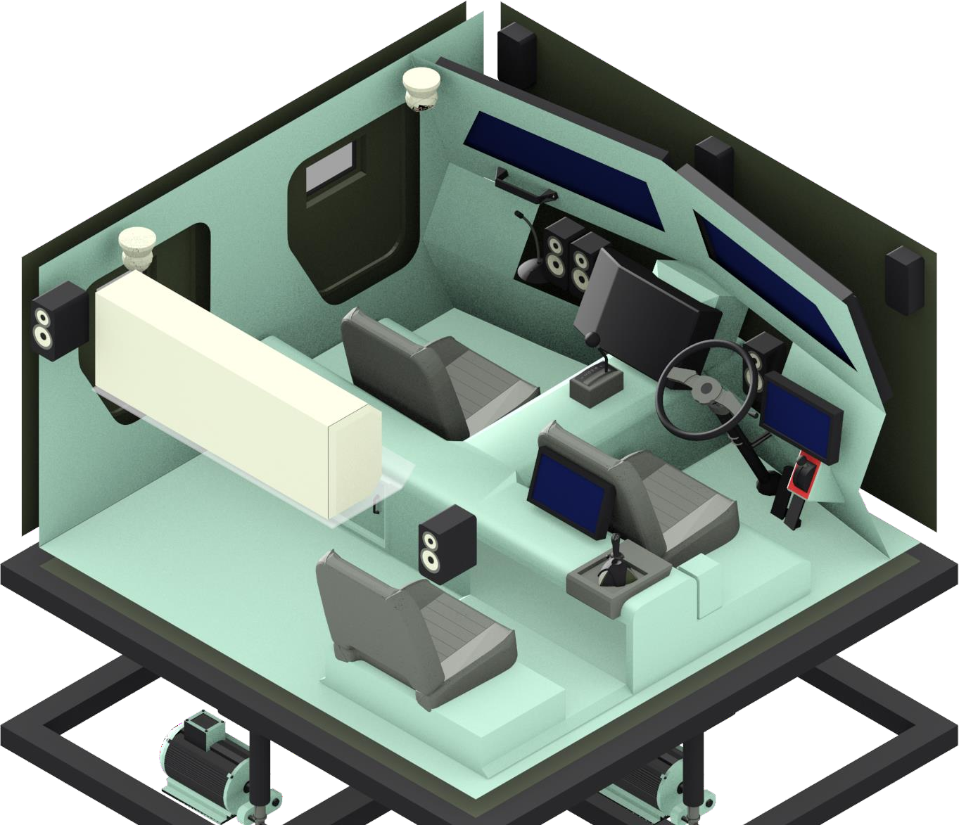
Litbanghan vs. First Article 2020
PROTOTYPE LITBANG TAHAP II (2018) |  | FIRST ARTICLE (2020)
SUBSISTEM | KONDISI | SUBSISTEM | PENINGKATAN
DIMENSI DAN ASPEK INSANI
Kendaraan Mandiri | Dimensi kabin belum 1:1 dengan Anoa asli | Kendaraan Mandiri | Dimensi kabin 1:1 dengan Anoa asli
Kabin | Dimensi kabin belum 1:1 dengan Anoa asli | Kabin | Dimensi kabin 1:1 dengan Anoa asli

Slide 10
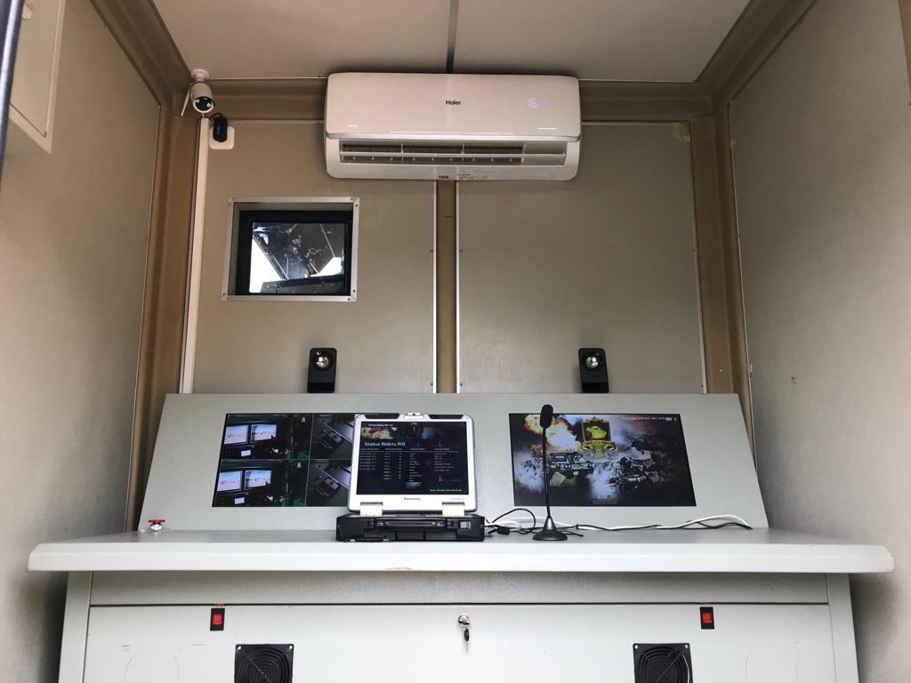
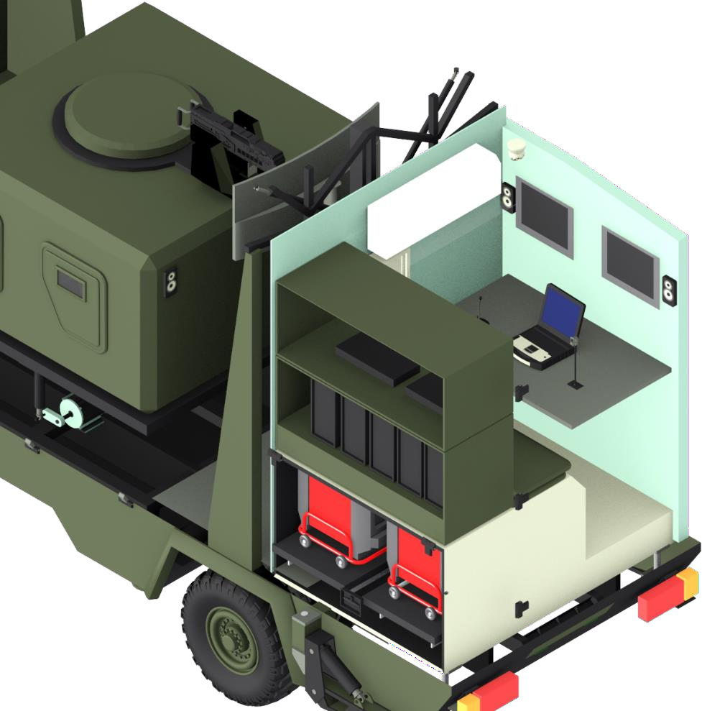
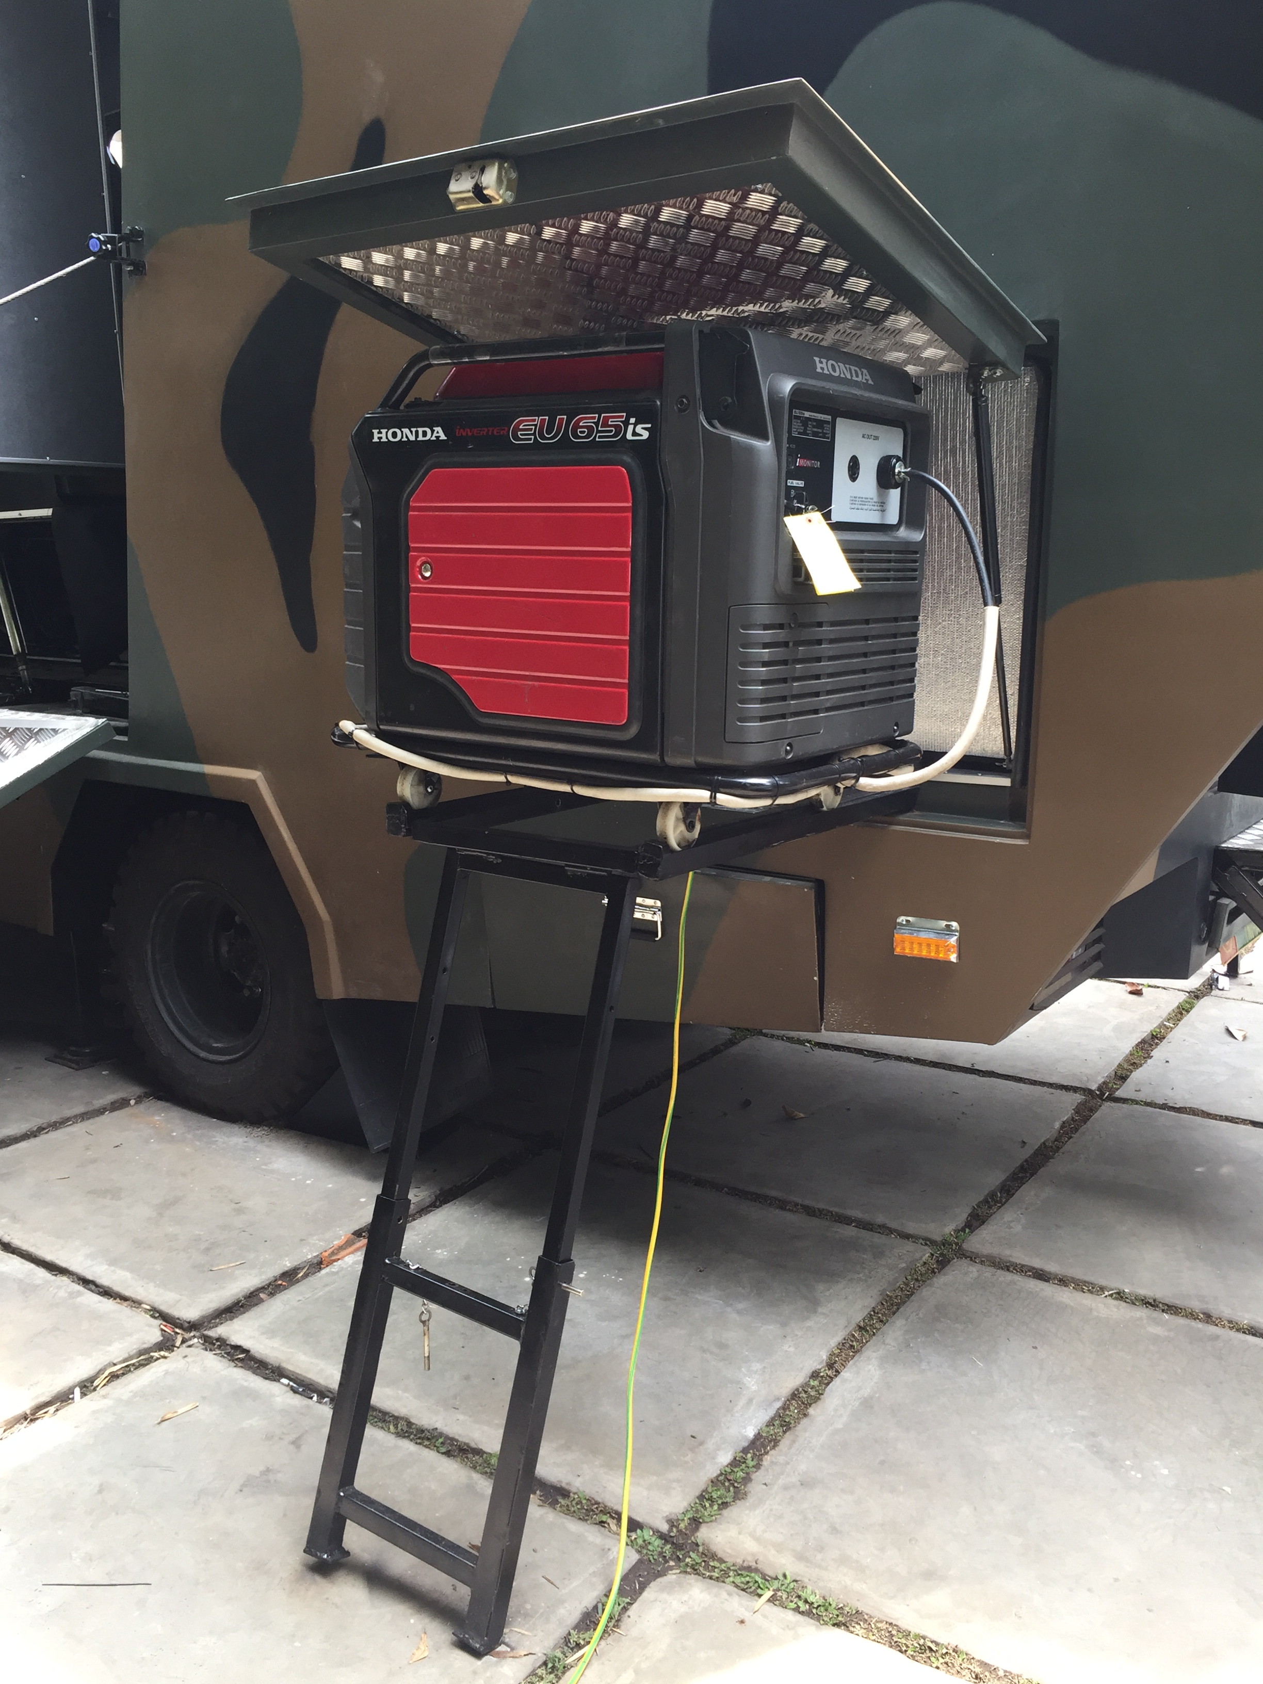
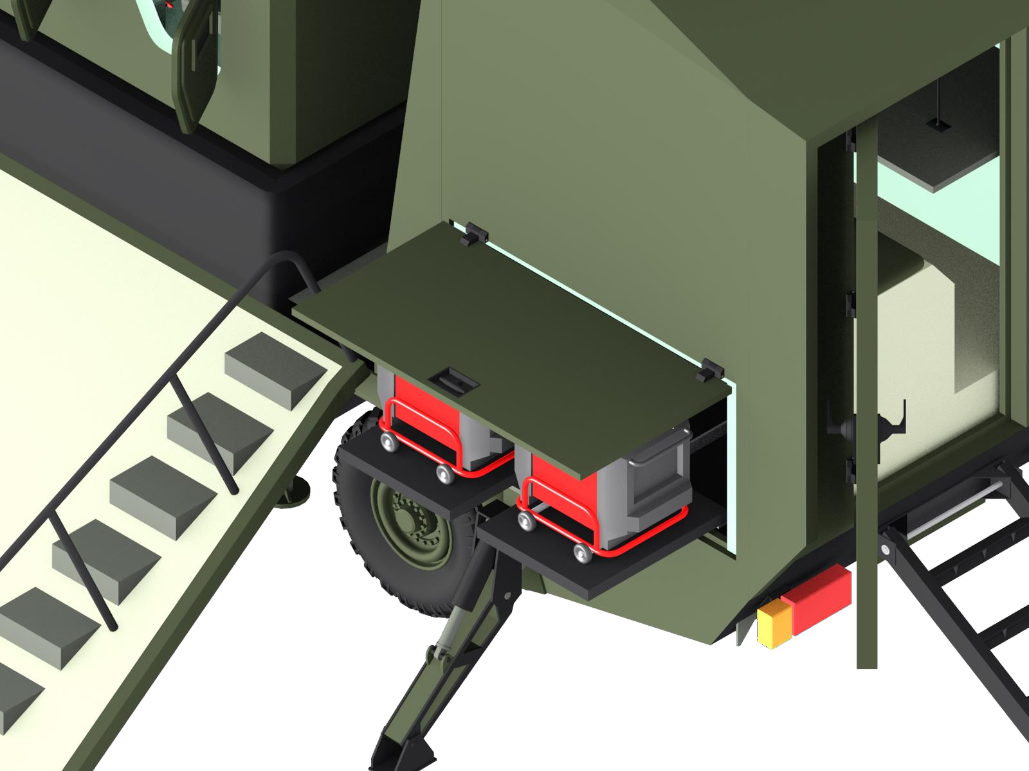
Litbanghan vs. First Article 2020
PROTOTYPE LITBANG TAHAP II (2018) |  | FIRST ARTICLE (2020)
SUBSISTEM | KONDISI | SUBSISTEM | PENINGKATAN
DIMENSI DAN ASPEK INSANI
Ruang Penilai | Ruang penilai, power dan server masih belum terpisah | Ruang Penilai | Ruang penilai terpisah
Ruang Power | Ruang penilai, power dan server masih belum terpisah | Ruang Power | Ruang power terpisah

Slide 11
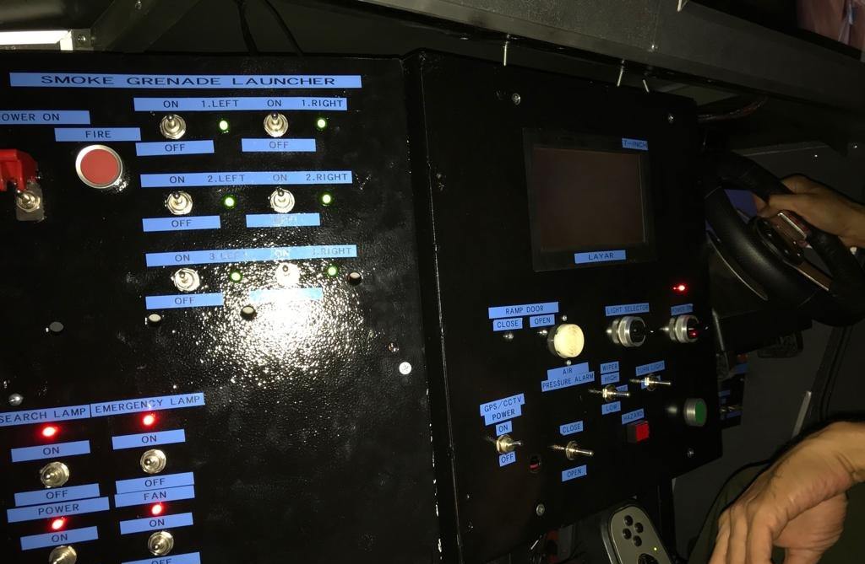
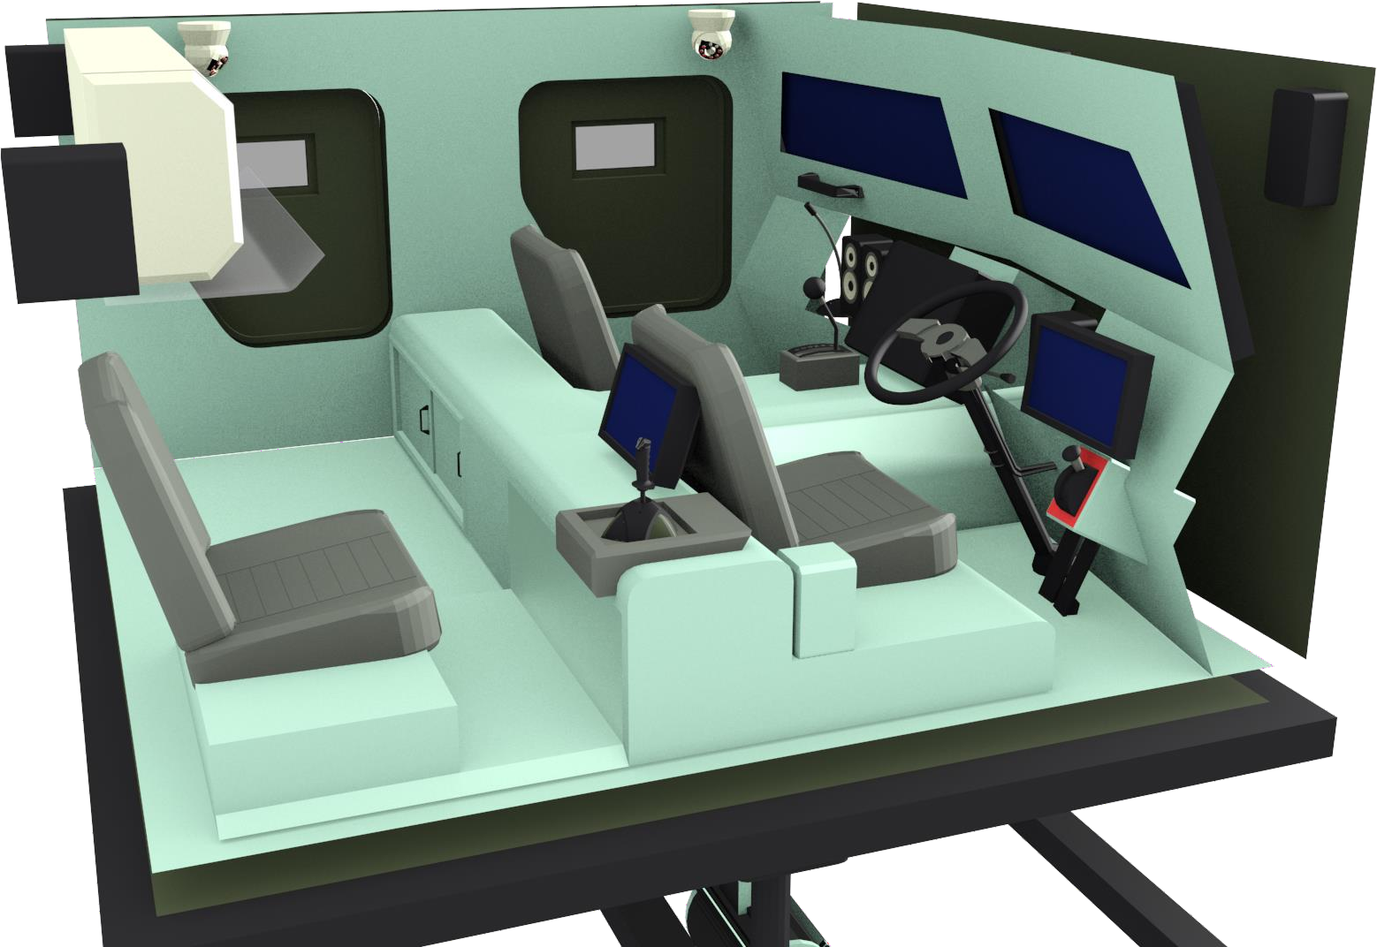
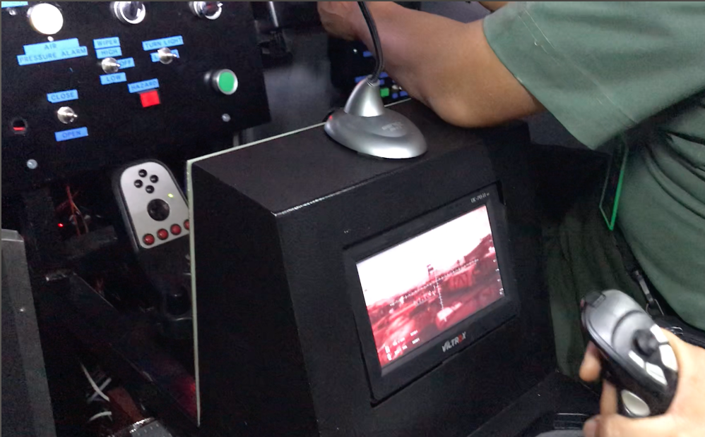
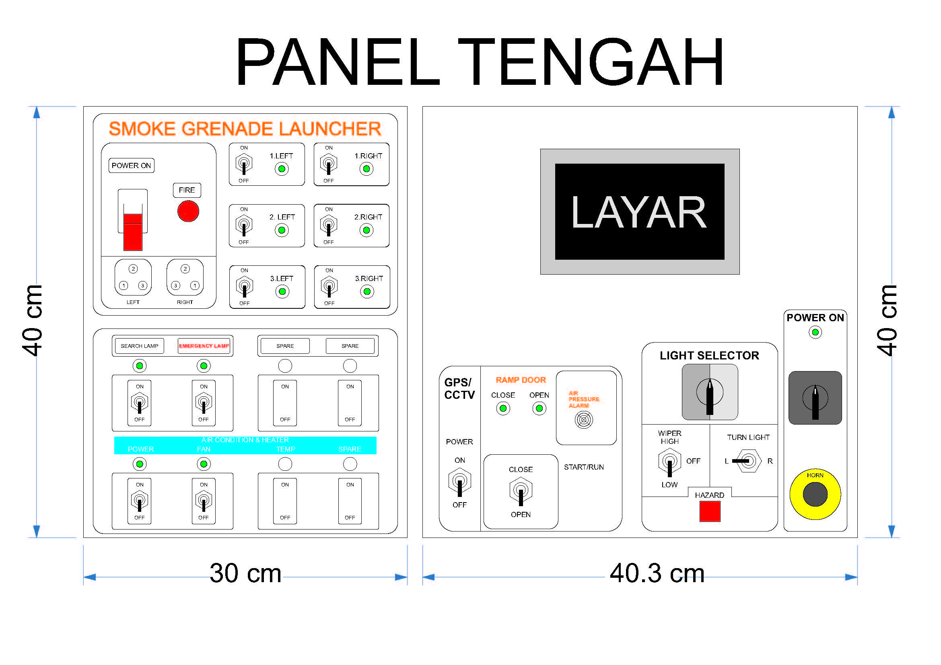
Litbanghan vs. First Article 2020
PROTOTYPE LITBANG TAHAP II (2018) |  | FIRST ARTICLE (2020)
SUBSISTEM | KONDISI | SUBSISTEM | PENINGKATAN
DRIVER
Instrumentasi | Dimensi instrumen belum 1:1 dengan Anoa asli | Instrumentasi | Intrumentasi 1:1 dengan Anoa asli
Antarmuka | Antarmuka kabin belum 1:1 dengan Anoa asli | Antarmuka | Antarmuka kabin 1:1 dengan Anoa asli

Slide 12
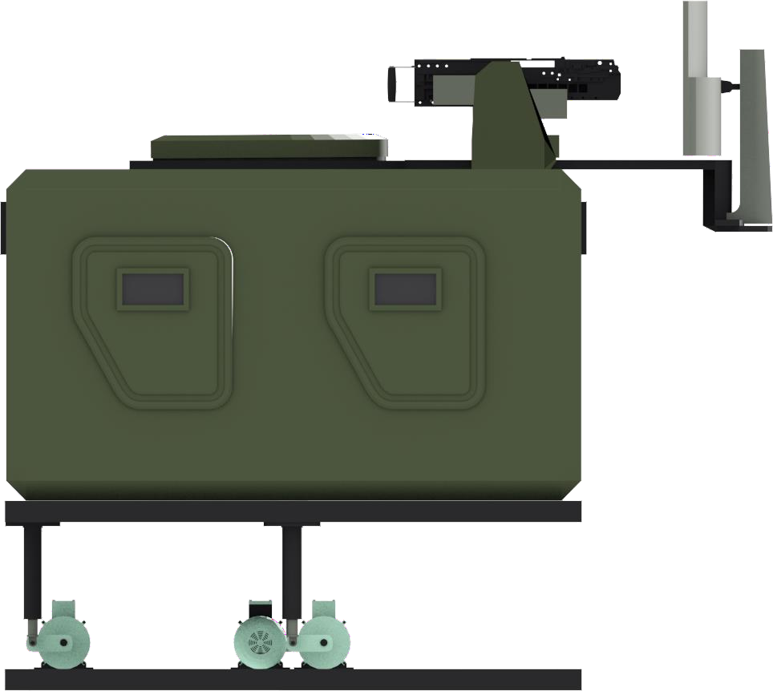
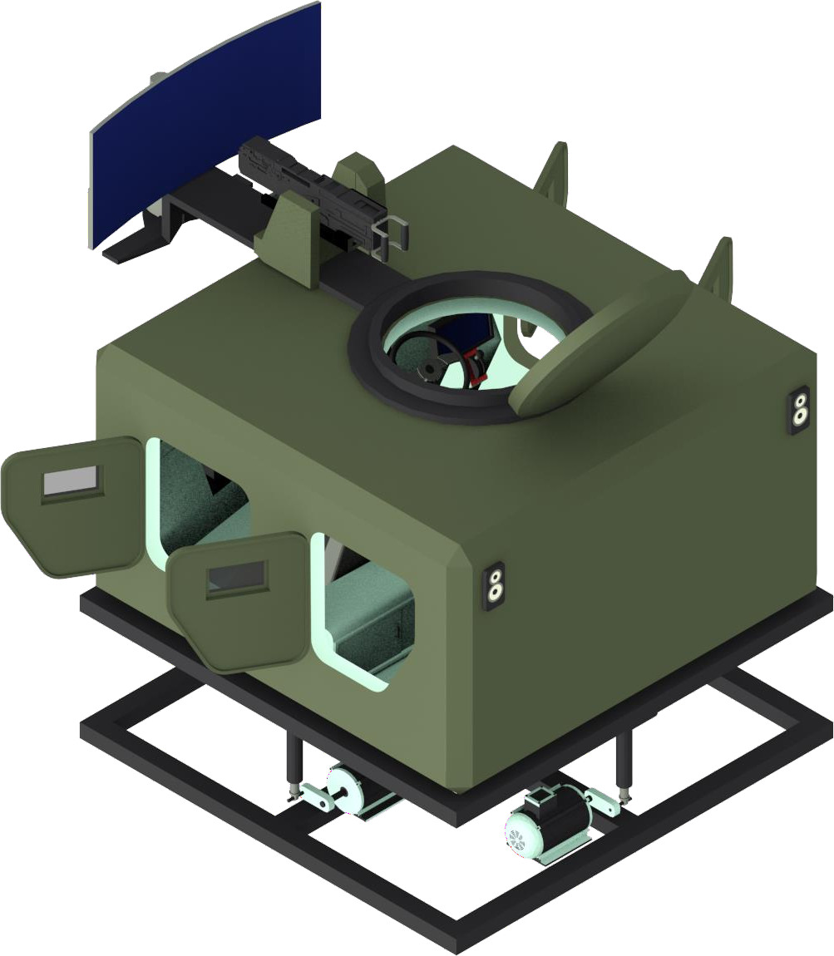
Litbanghan vs. First Article 2020
PROTOTYPE LITBANG TAHAP II (2018) |  | FIRST ARTICLE (2020)
SUBSISTEM | KONDISI | SUBSISTEM | PENINGKATAN
GUNNER
Replica RCWS | Dimensi replica RCWS belum 1:1 dengan RCWS Anoa asli | Replica RCWS | Dimensi replica RCWS 1:1 dengan RCWS Anoa asli
Rotasi 360º | Rotasi hanya 30º belum motorize | Rotasi 360º | Dapat berputar 360º + motorize

Slide 13
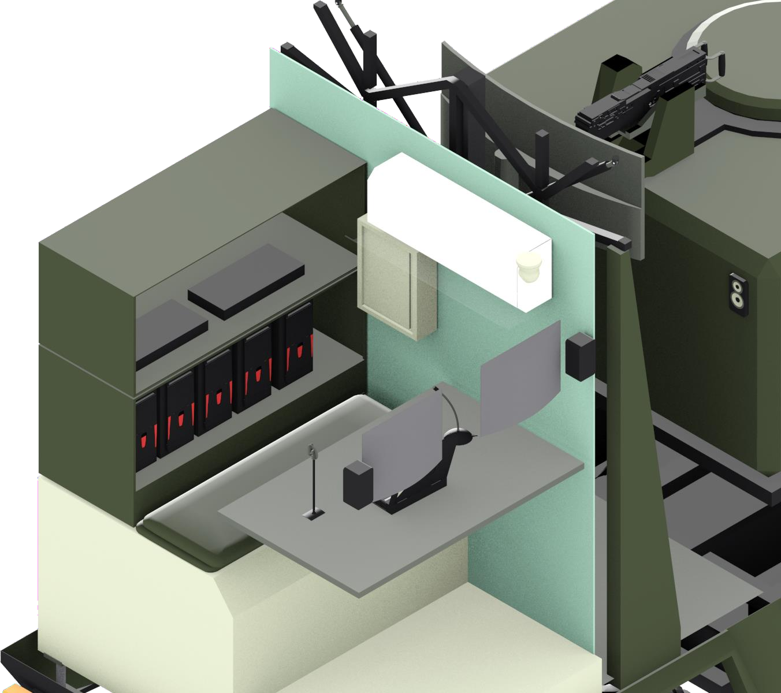
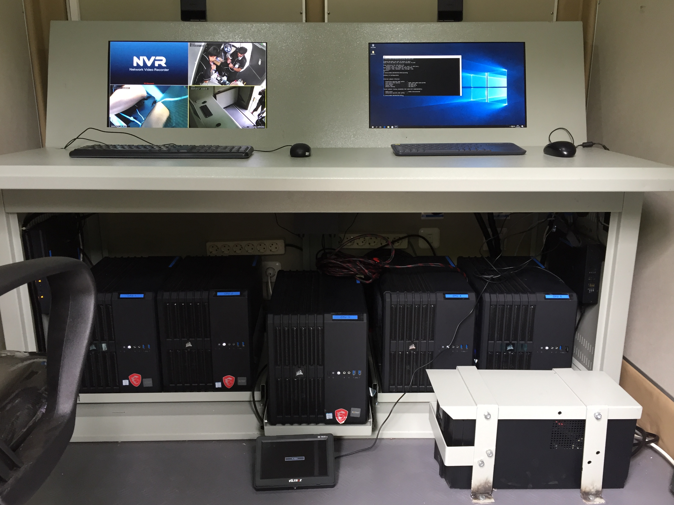
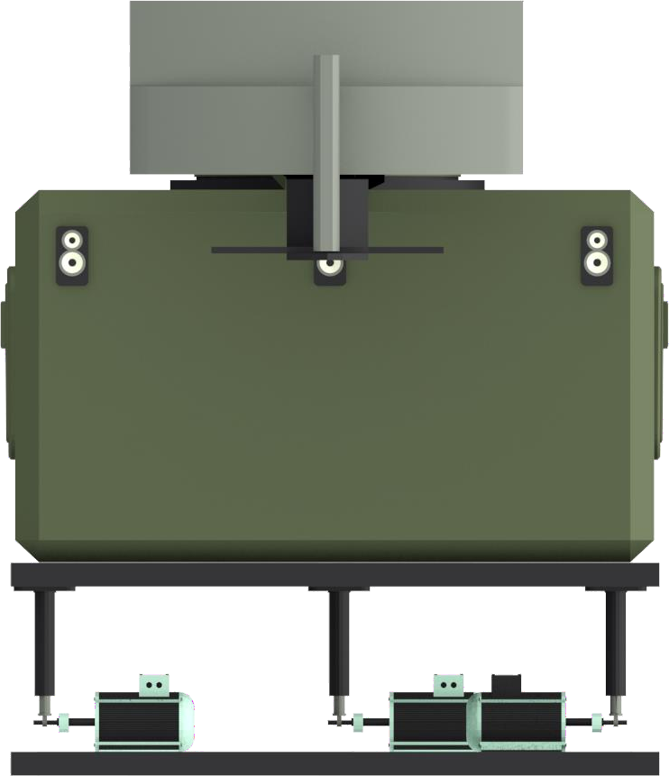
Litbanghan vs. First Article 2020
PROTOTYPE LITBANG TAHAP II (2018) |  | FIRST ARTICLE (2020)
SUBSISTEM | KONDISI | SUBSISTEM | PENINGKATAN
DIMENSI DAN ASPEK INSANI
Ruang Server | Ruang penilai, power dan server masih belum terpisah | Ruang Server | Ruang server terpisah
Motion Platform | Kadang masih ada Lag Following | Motion Platform | Penyempurnaan Real-Time System Stewart Platform

Slide 14
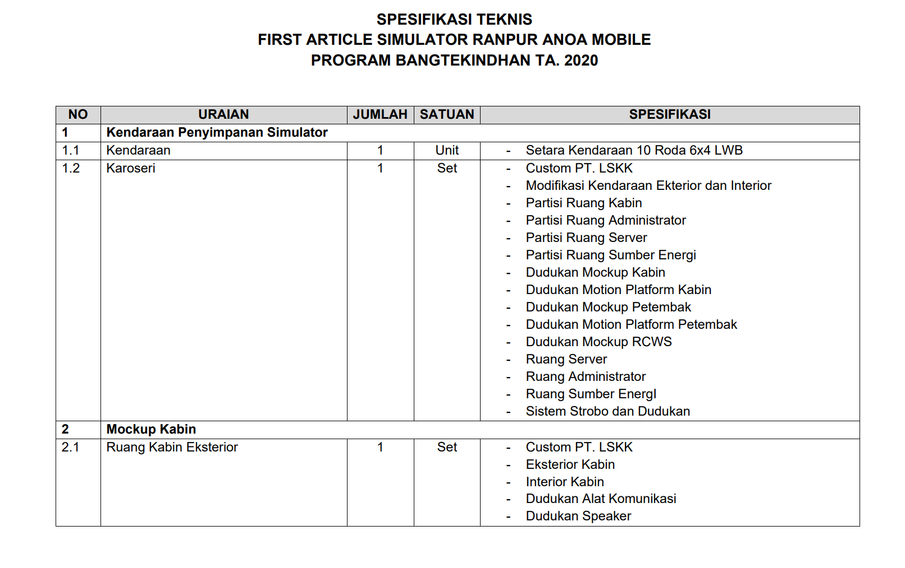
SPEKTEK

Slide 15
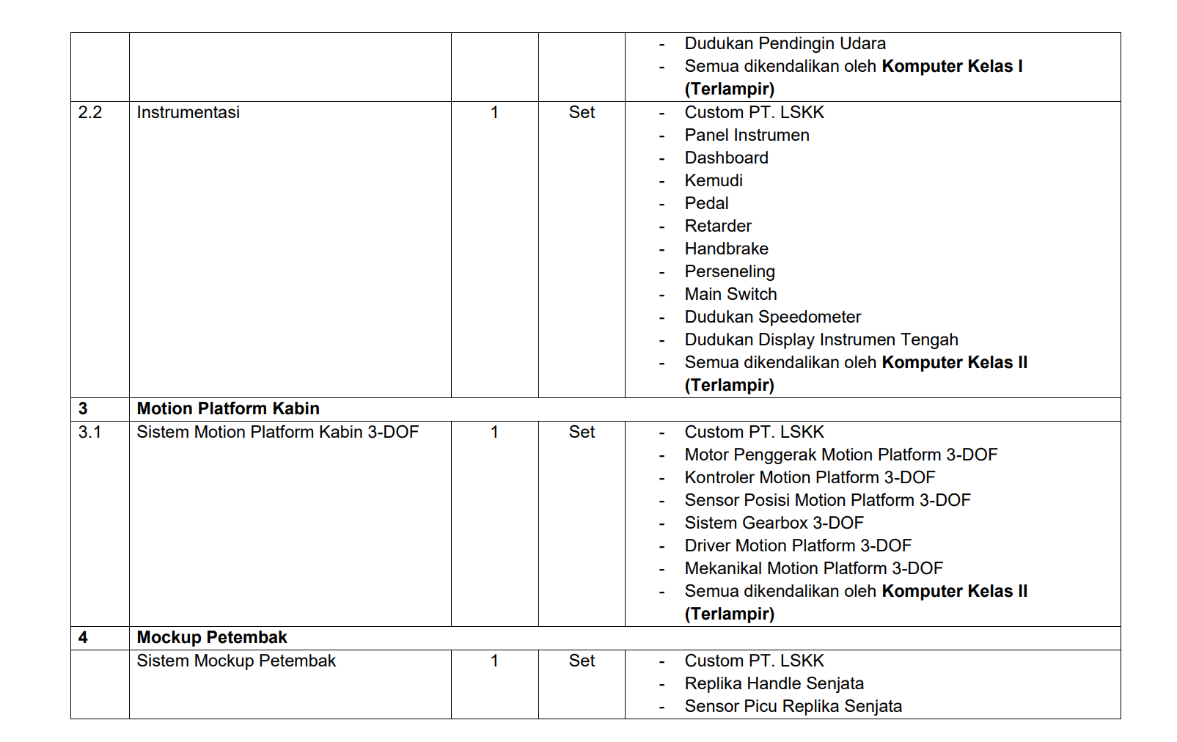
SPEKTEK

Slide 16
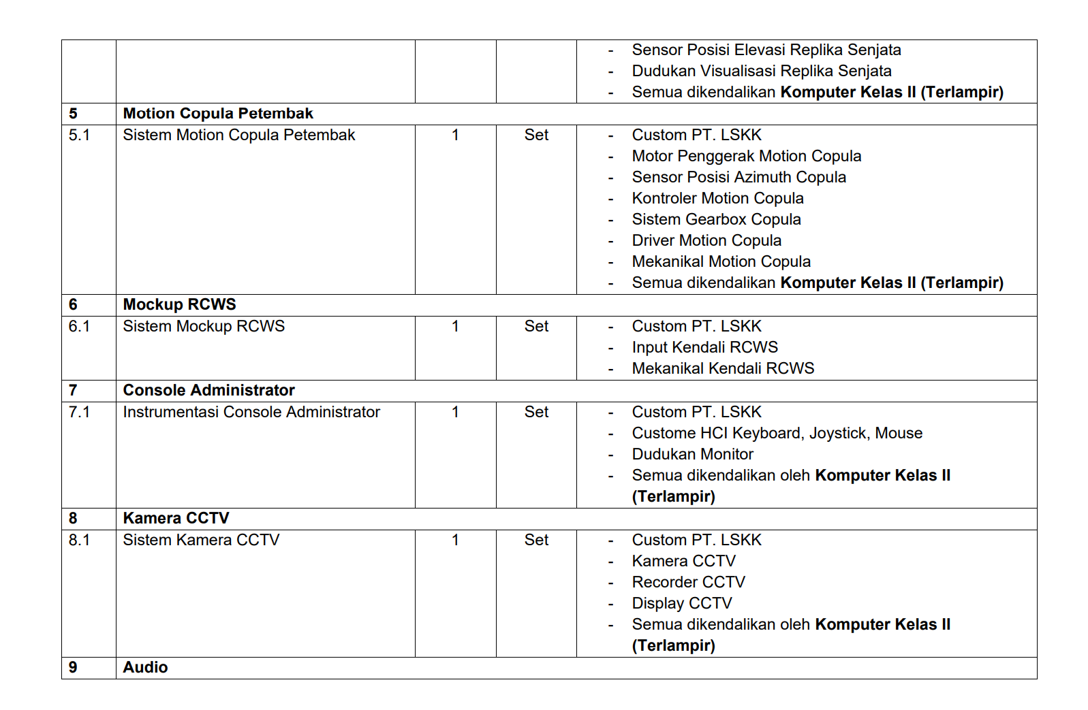
SPEKTEK

Slide 17
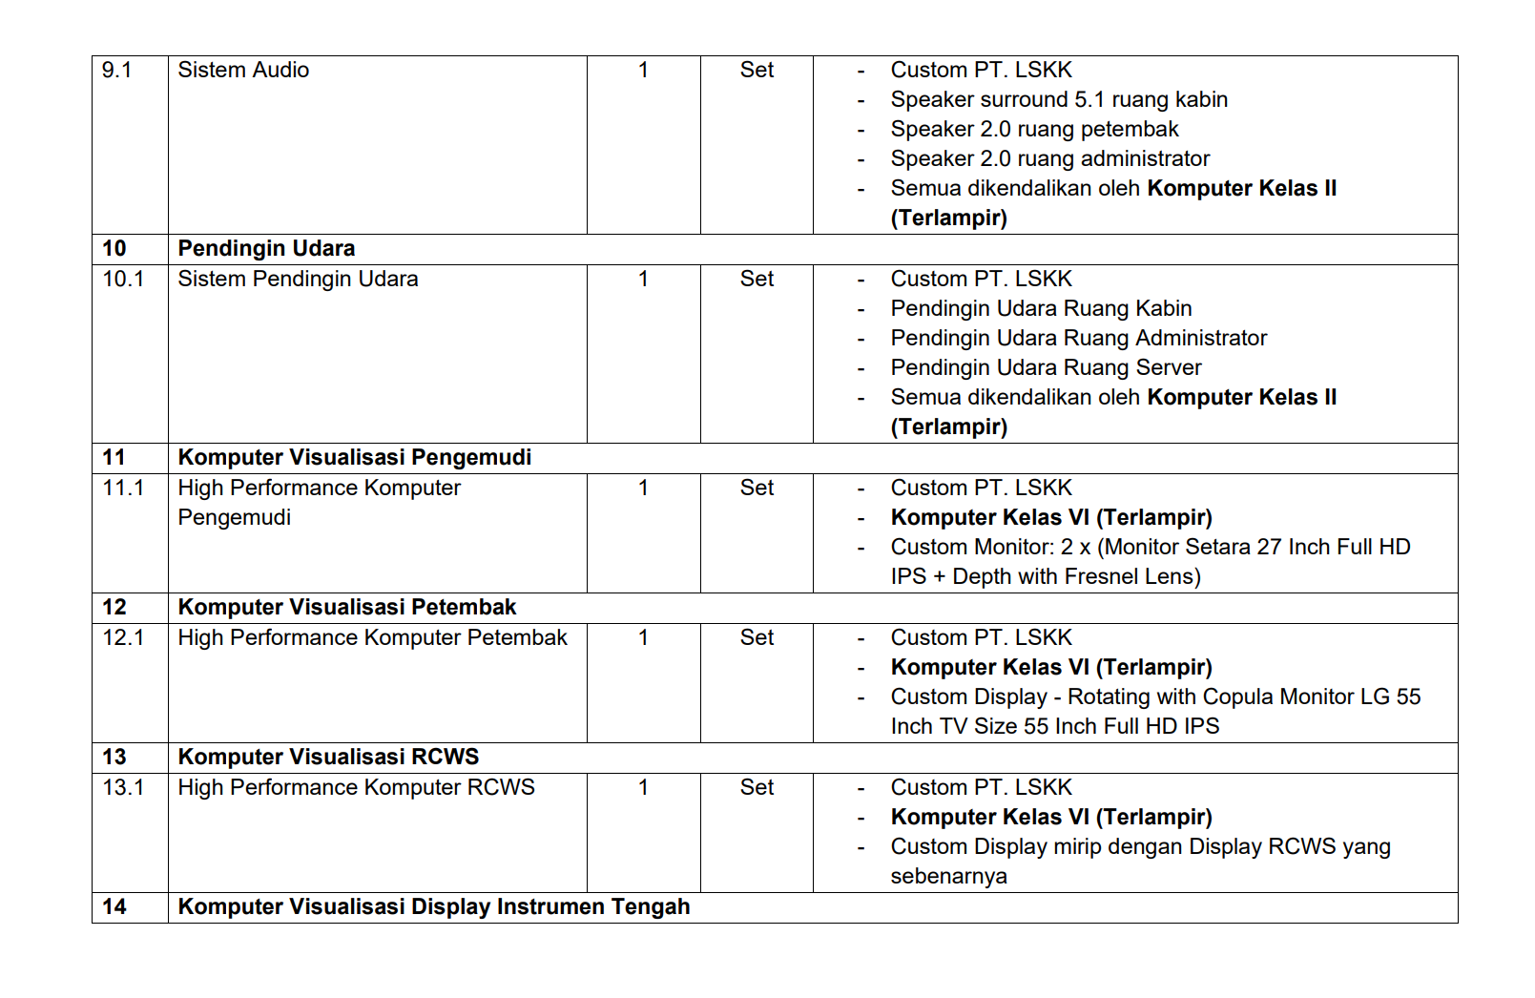
SPEKTEK

Slide 18
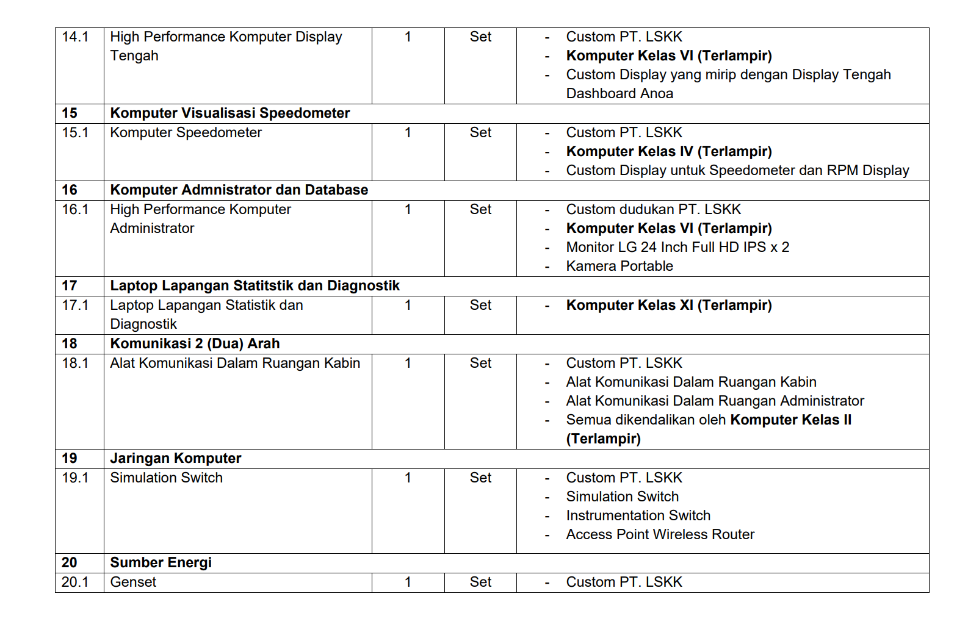
SPEKTEK

Slide 19
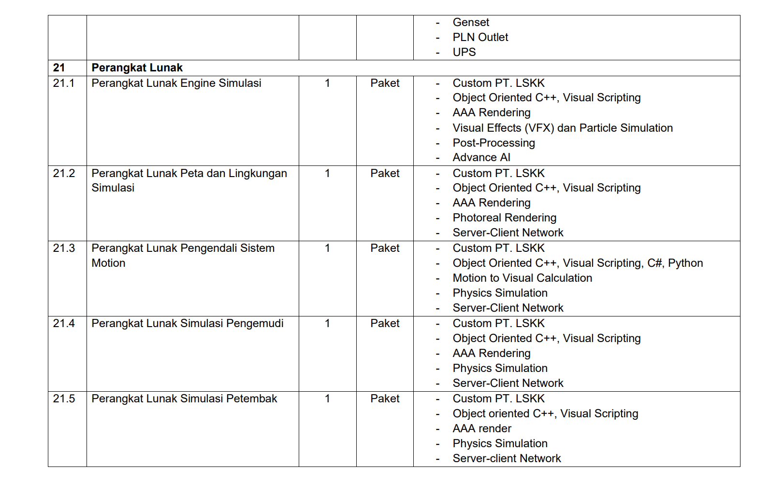
SPEKTEK

Slide 20
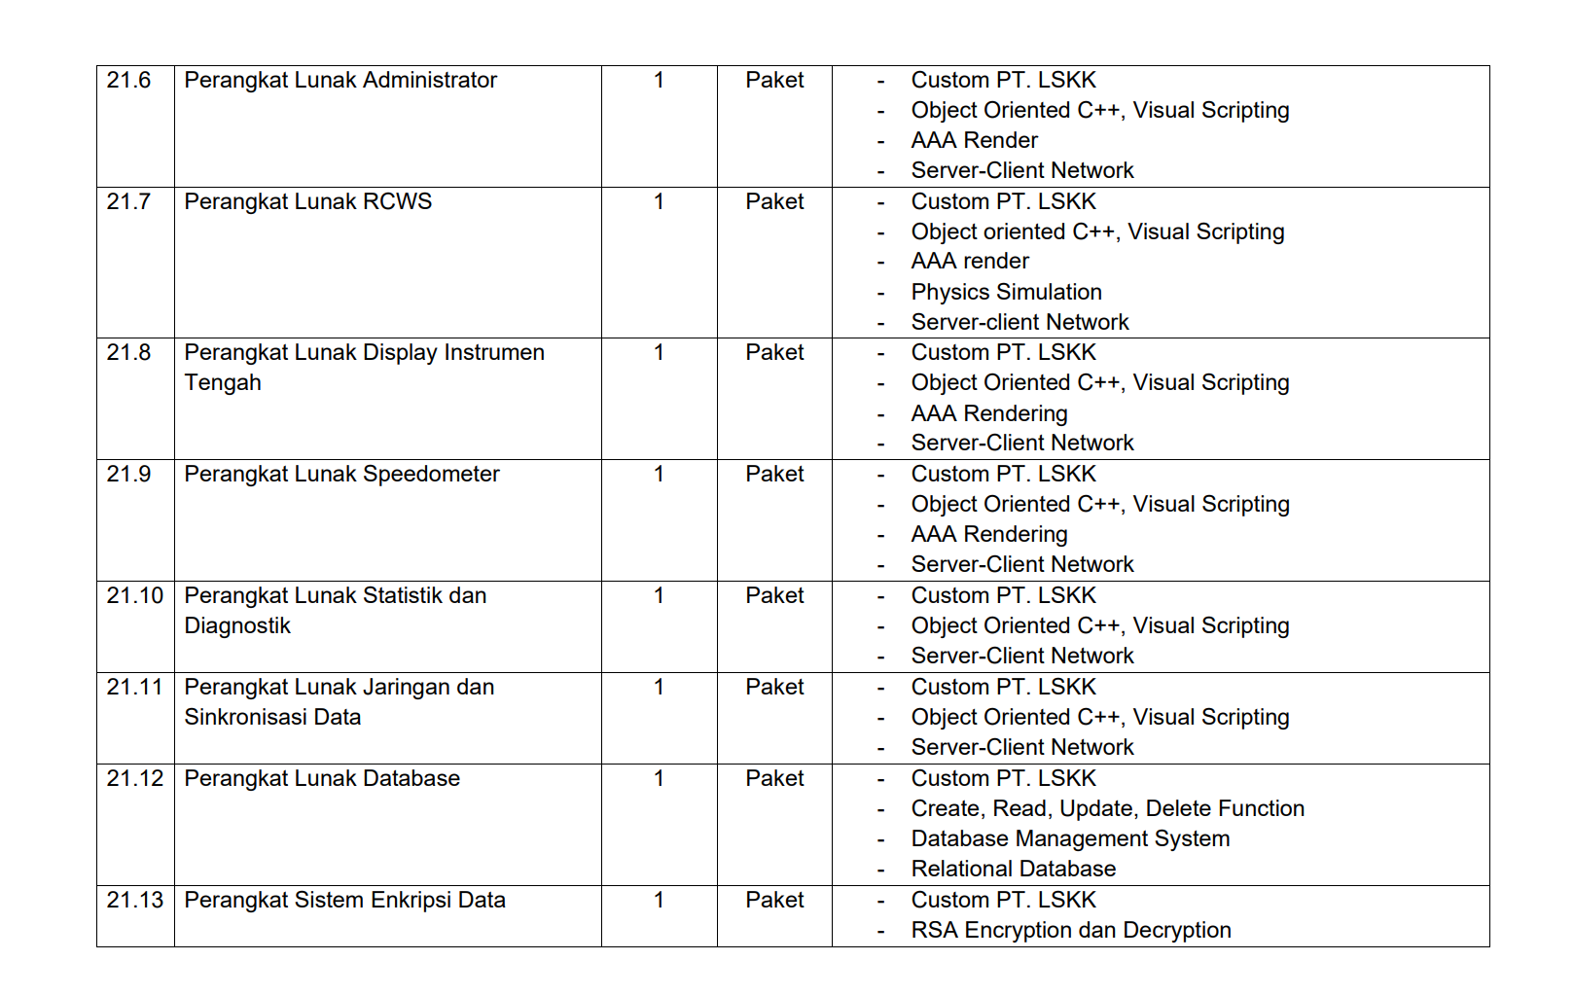
SPEKTEK

Slide 21
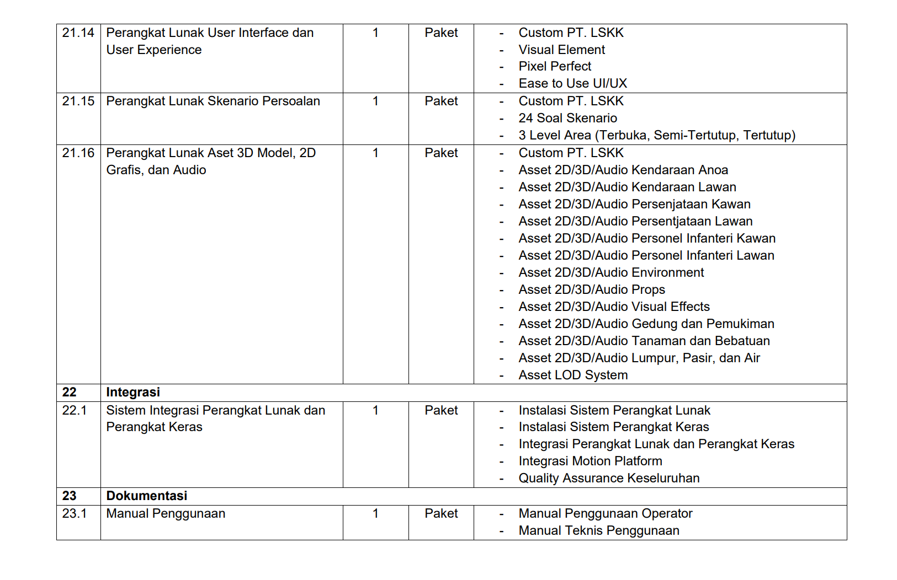
SPEKTEK

Slide 22
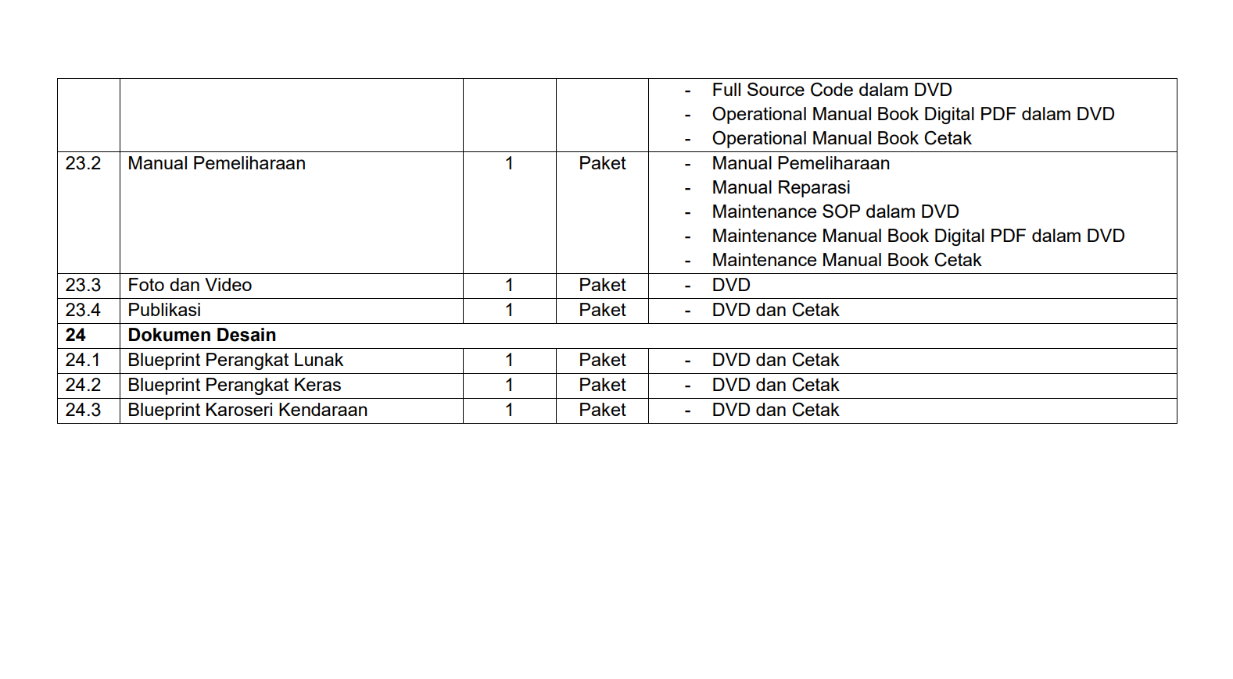
SPEKTEK

Slide 23
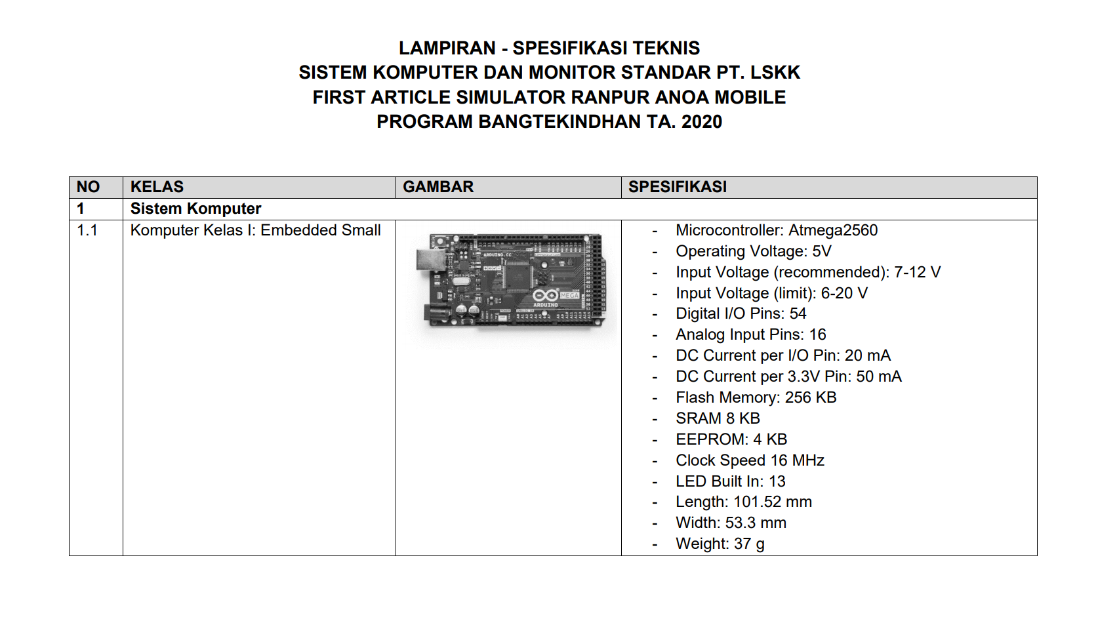
LAMPIRAN SPEKTEK

Slide 24
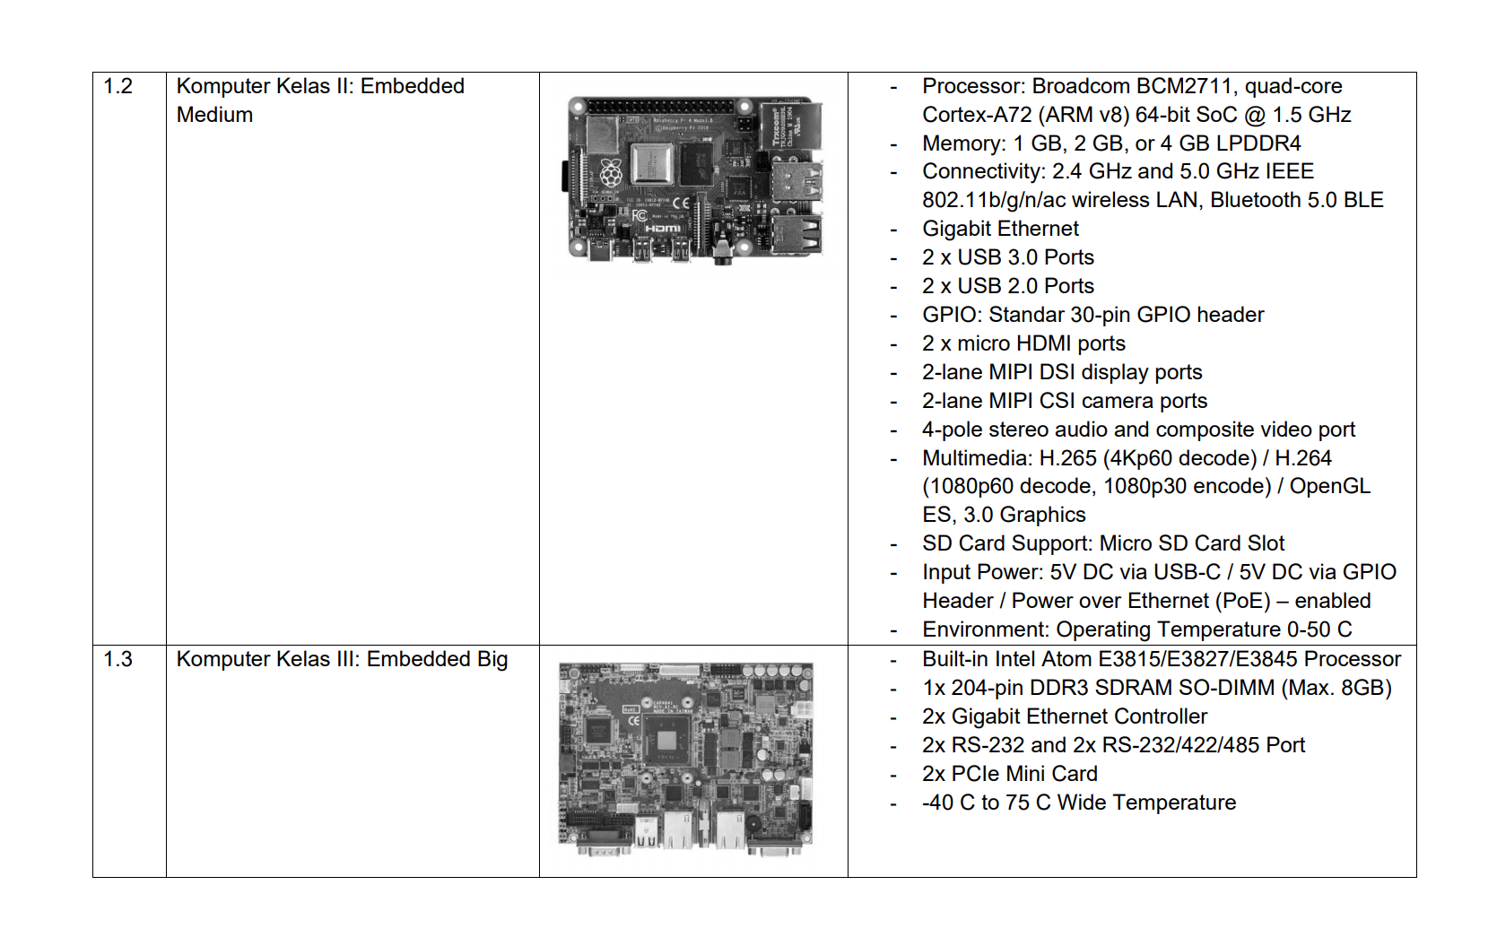
LAMPIRAN SPEKTEK

Slide 25
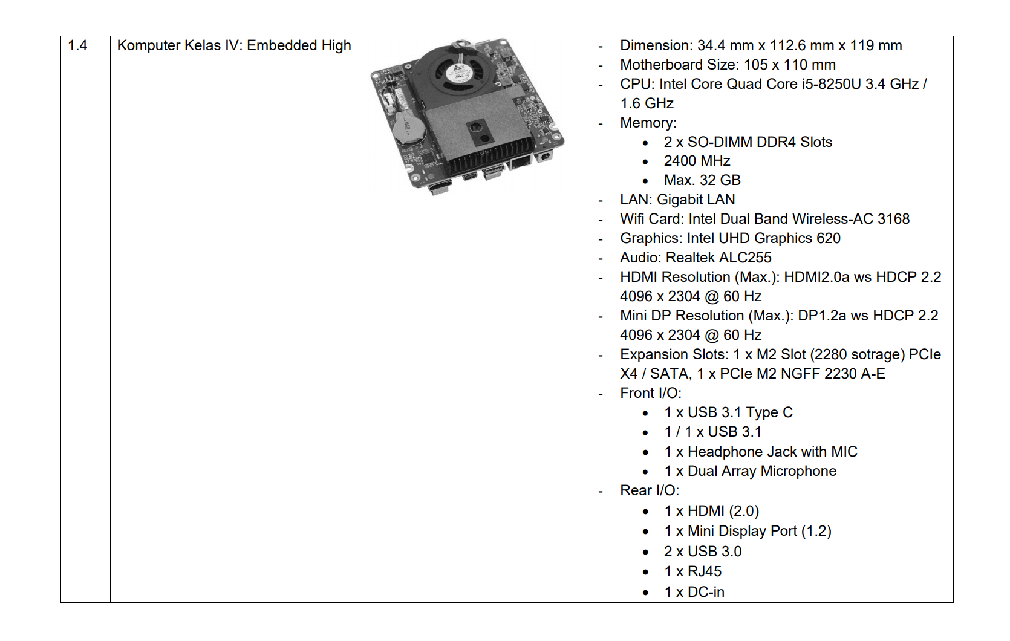
LAMPIRAN SPEKTEK

Slide 26
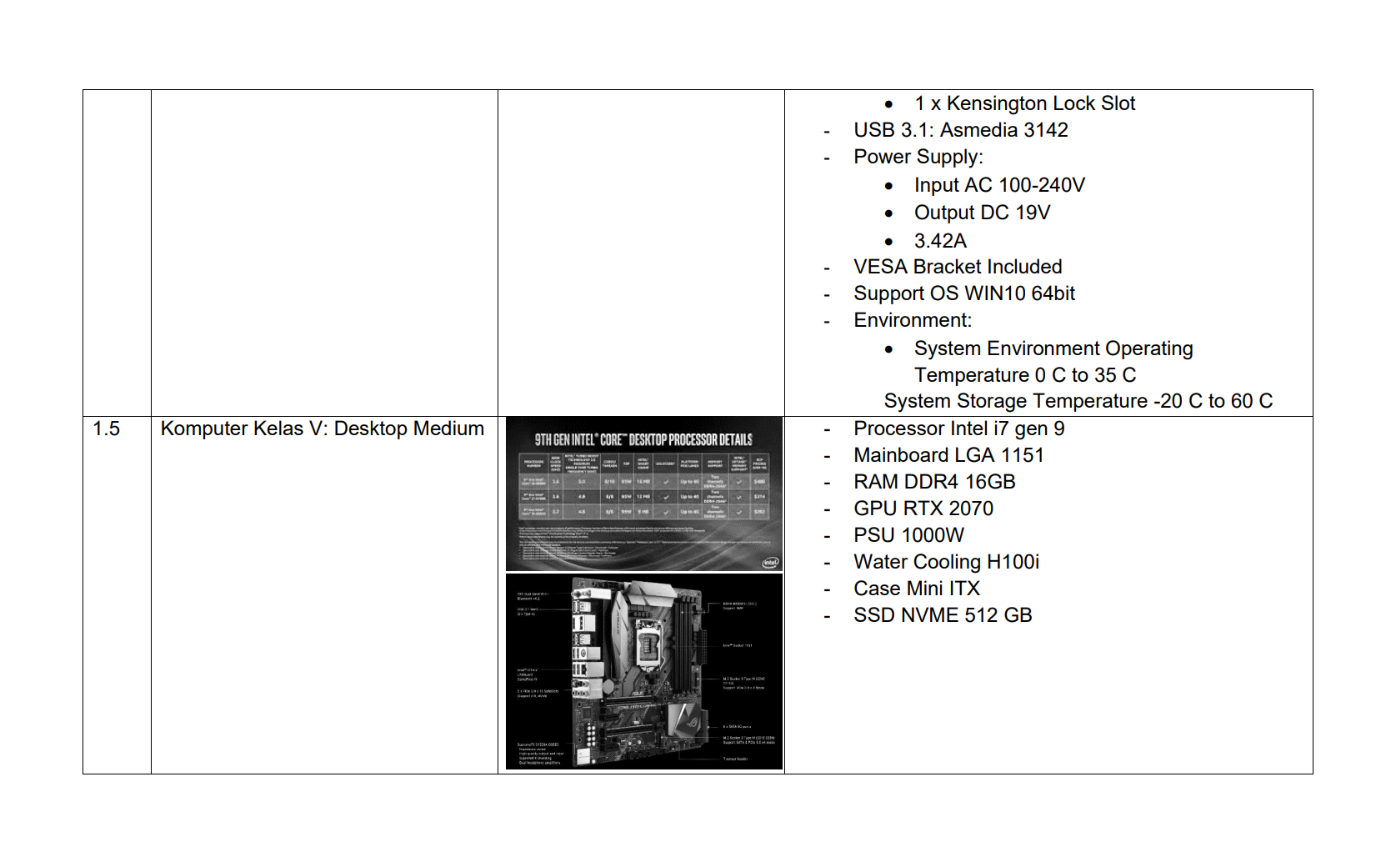
LAMPIRAN SPEKTEK

Slide 27
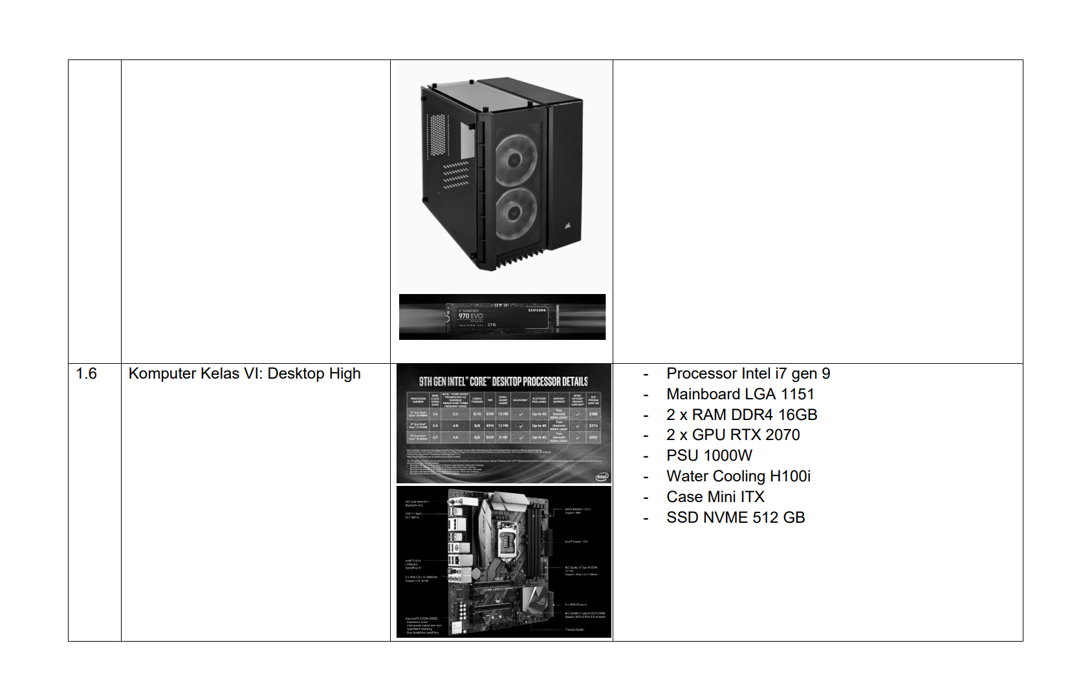
LAMPIRAN SPEKTEK

Slide 28
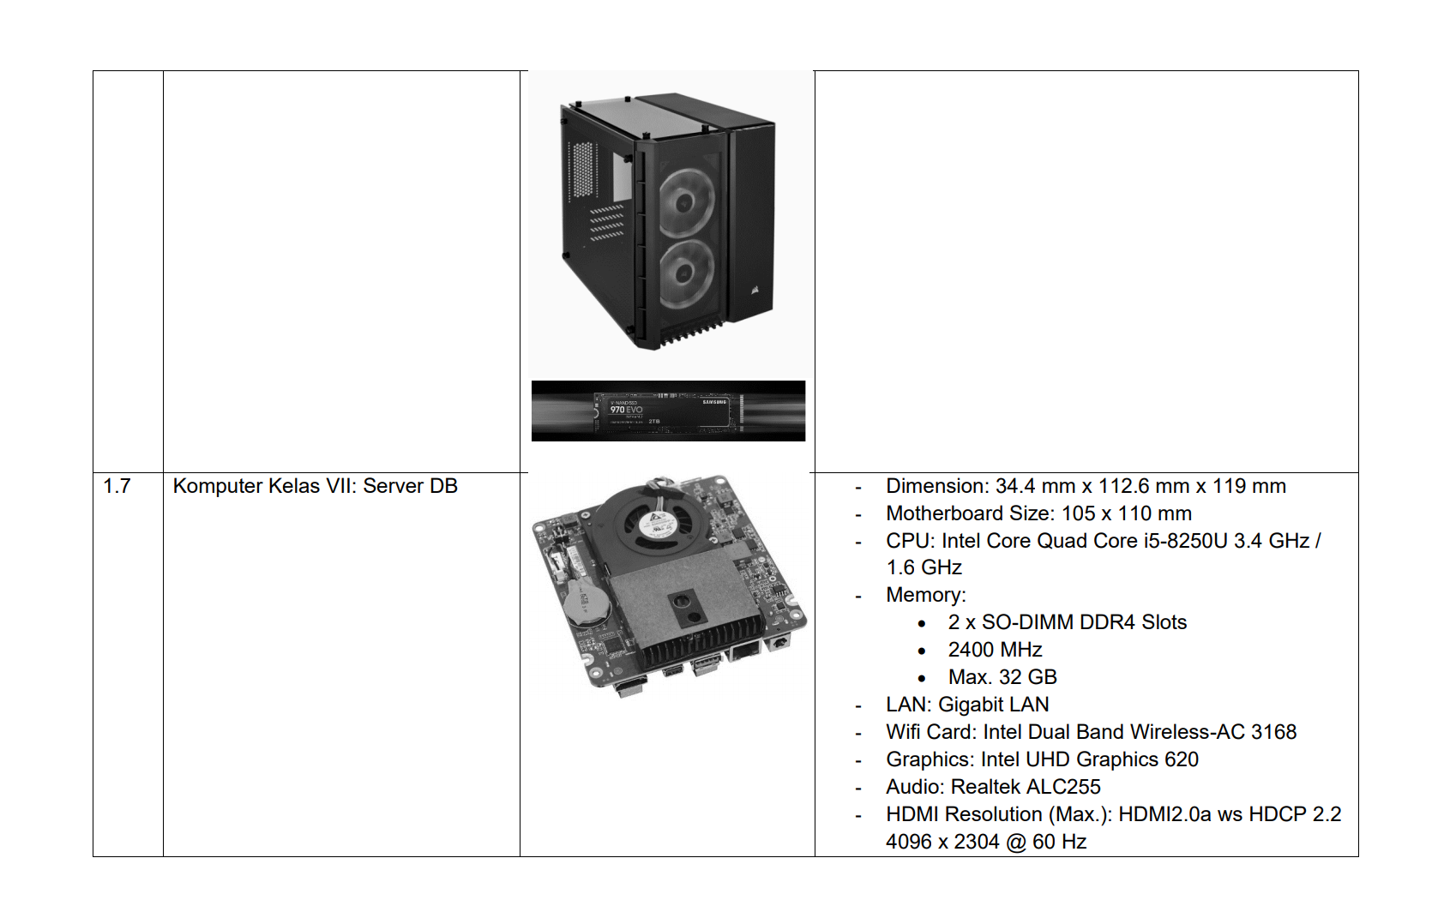
LAMPIRAN SPEKTEK

Slide 29
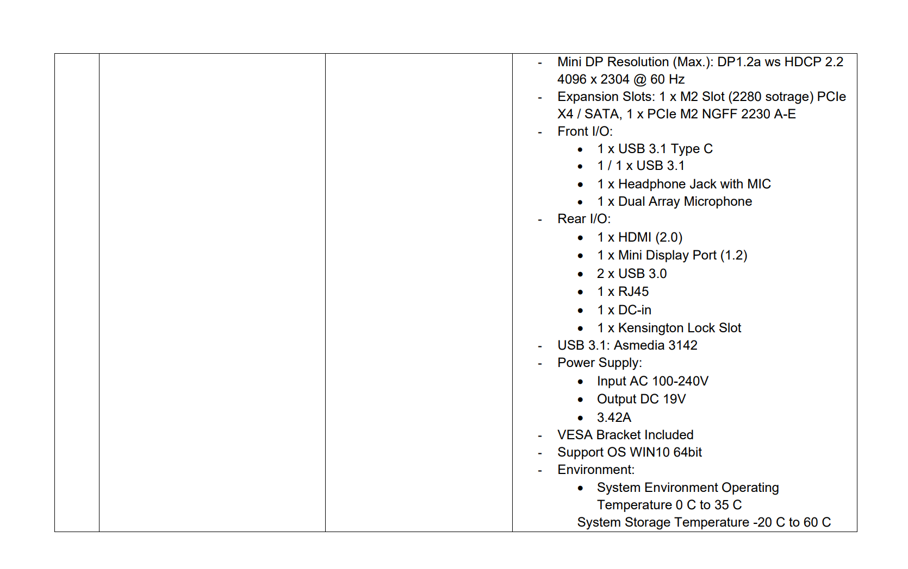
LAMPIRAN SPEKTEK

Slide 30
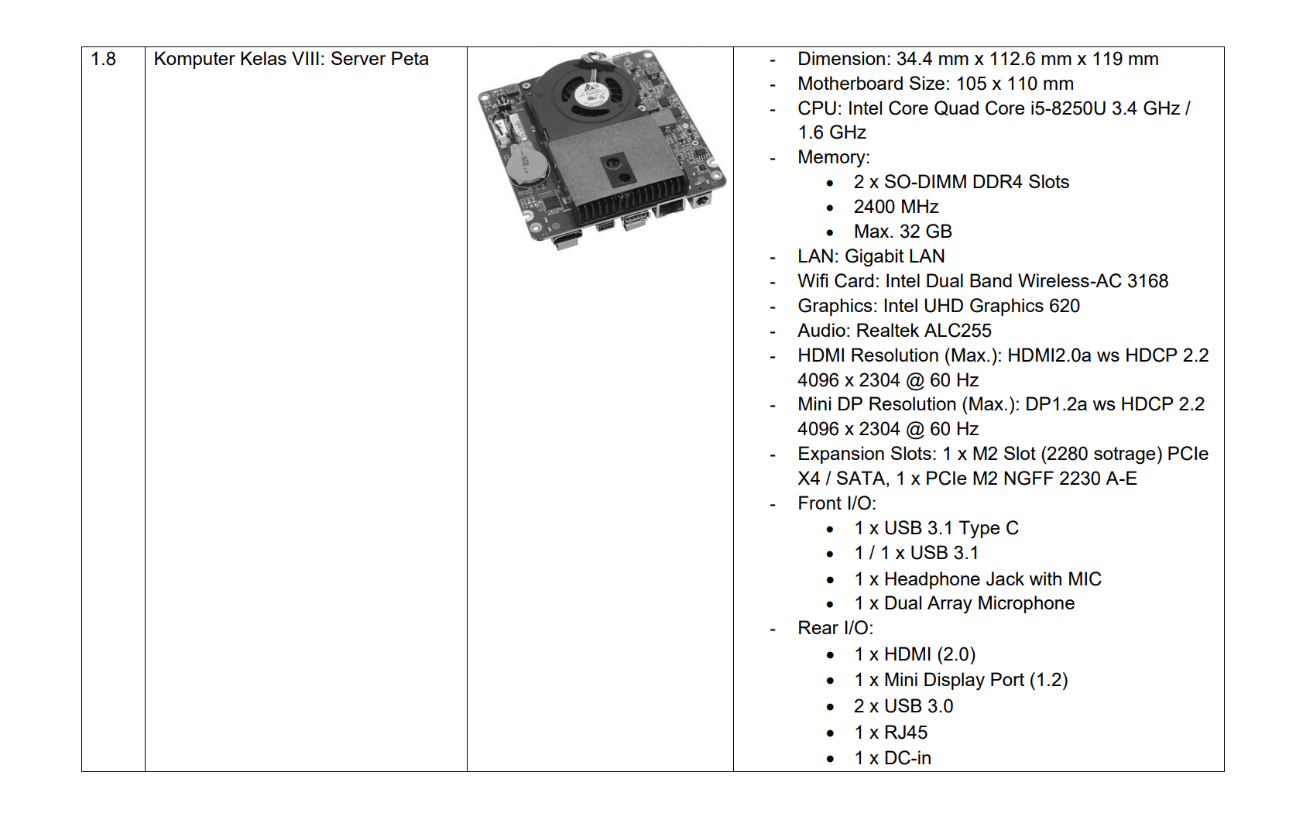
LAMPIRAN SPEKTEK

Slide 31
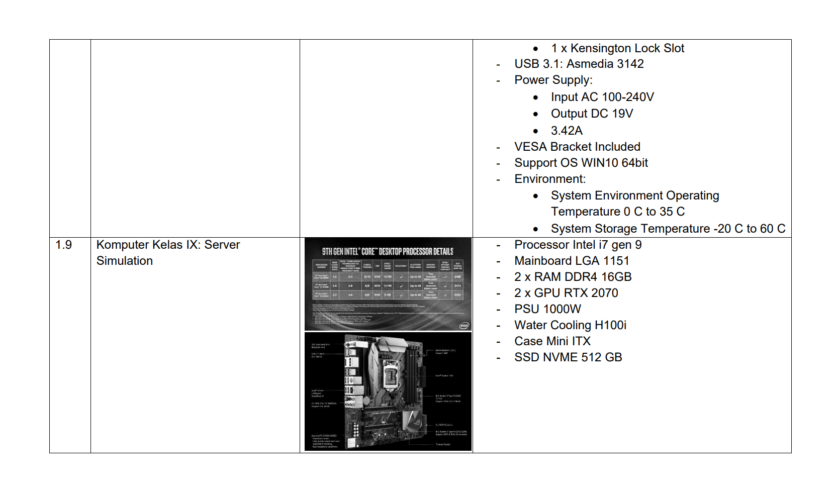
LAMPIRAN SPEKTEK

Slide 32
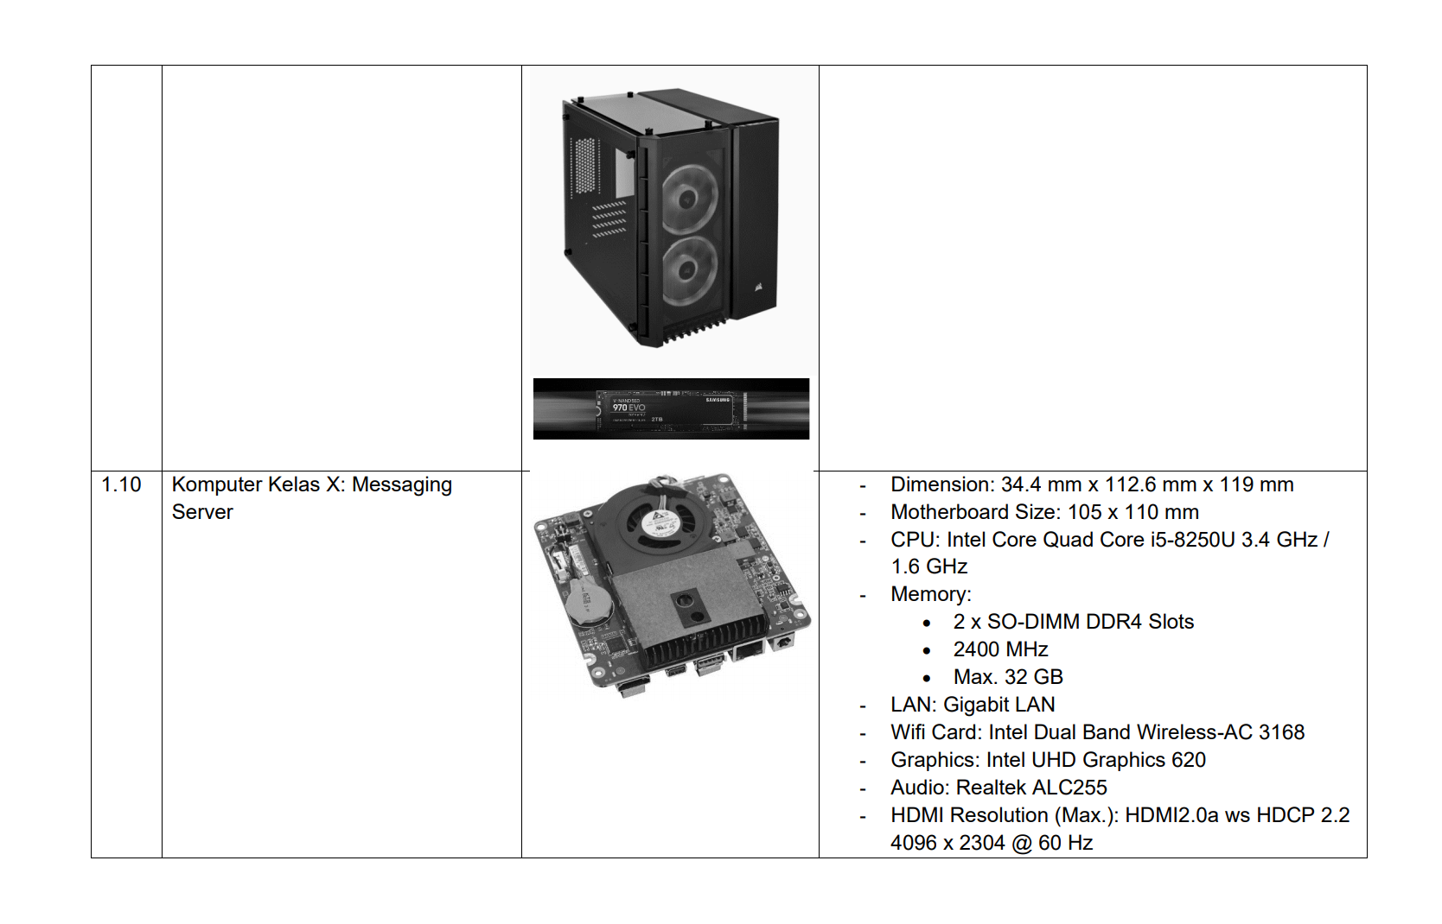
LAMPIRAN SPEKTEK

Slide 33
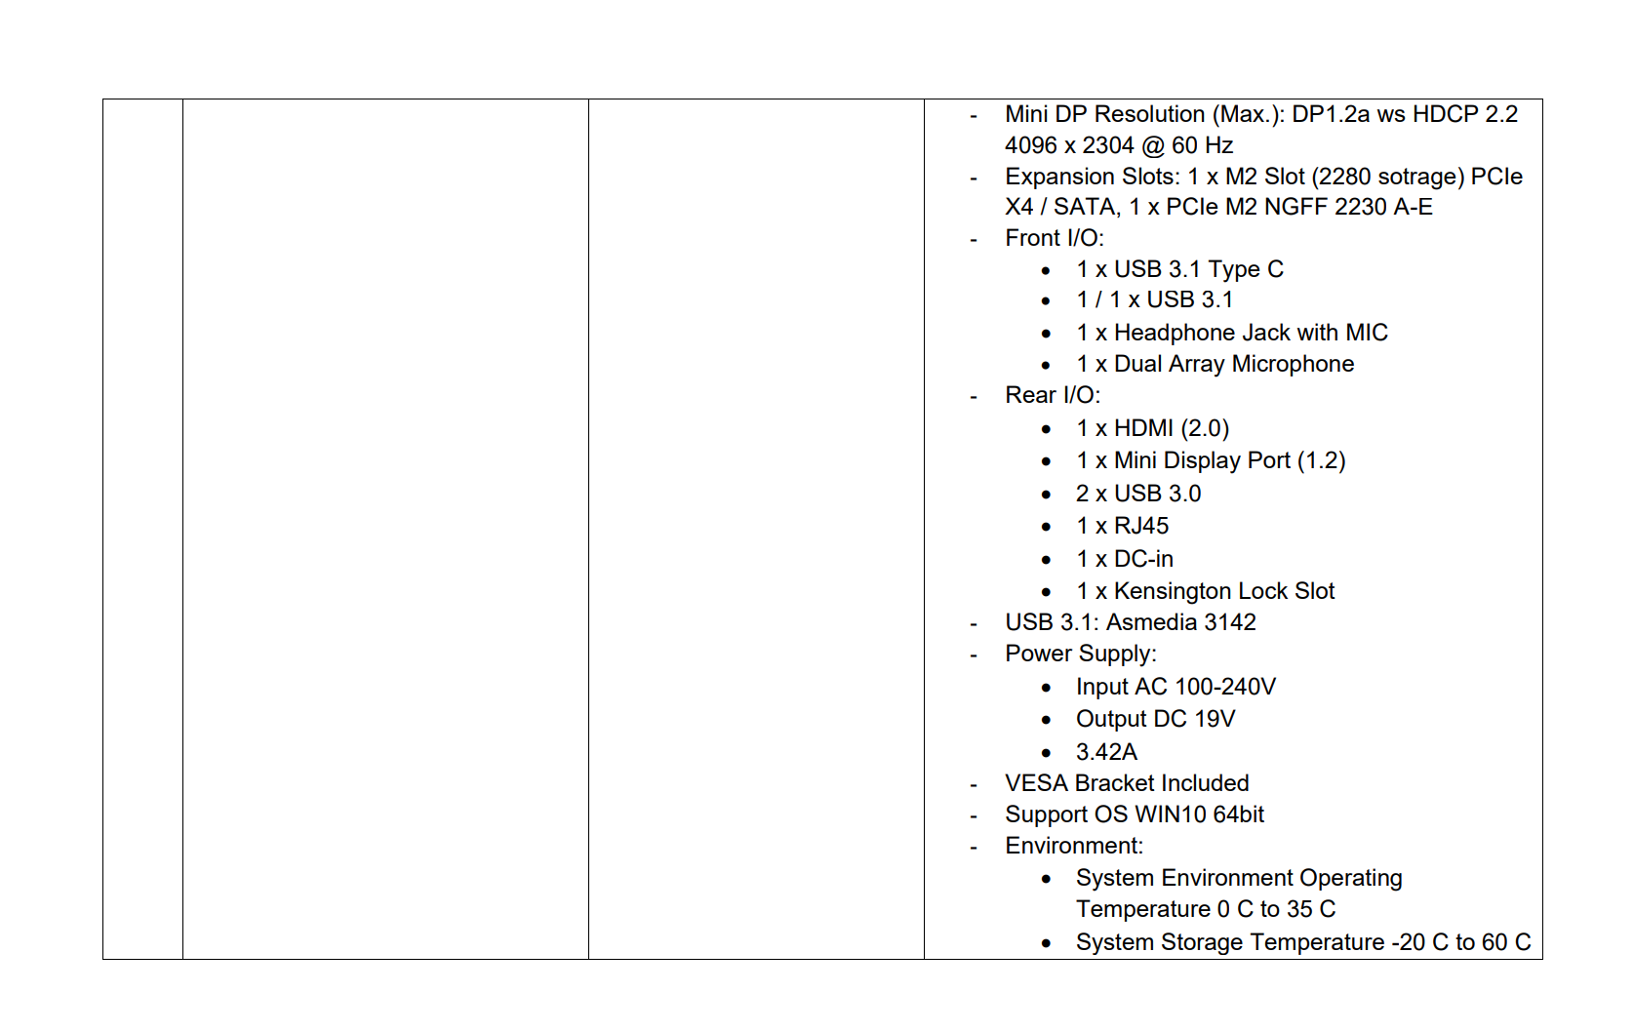
LAMPIRAN SPEKTEK

Slide 34
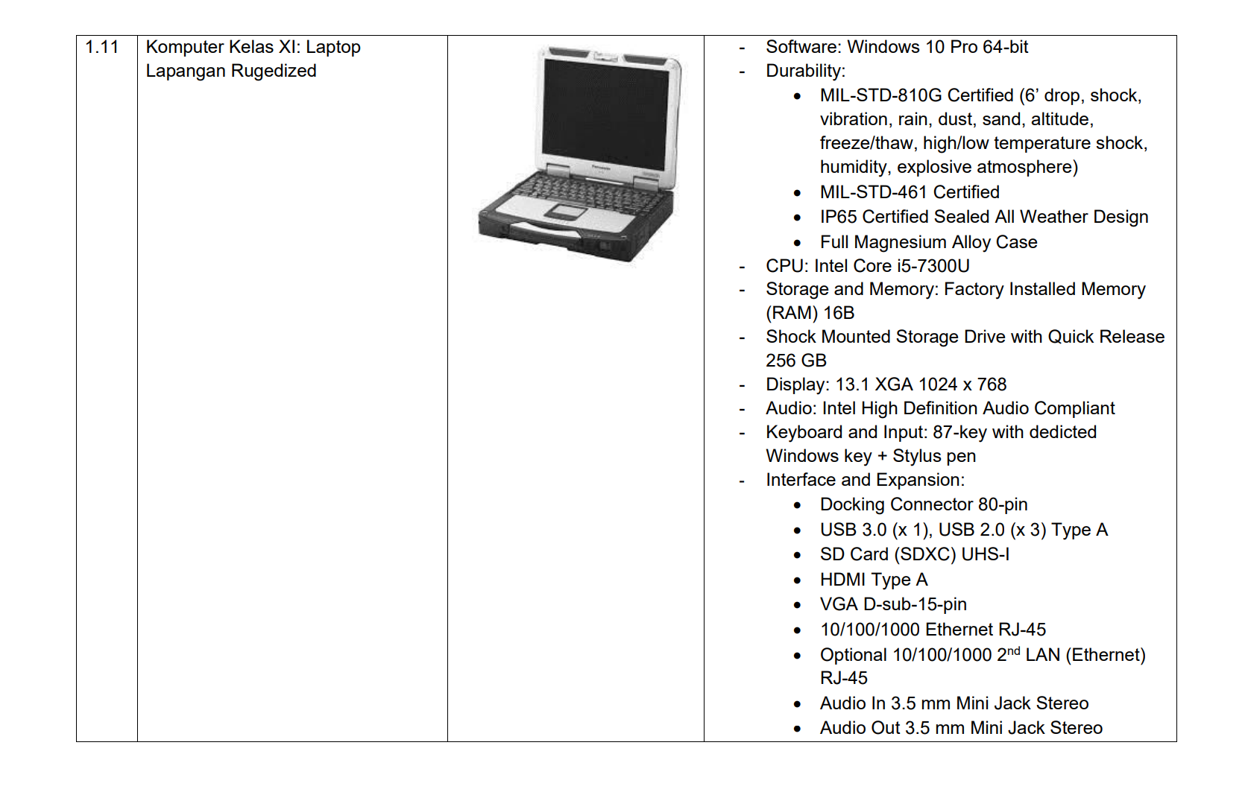
LAMPIRAN SPEKTEK

Slide 35
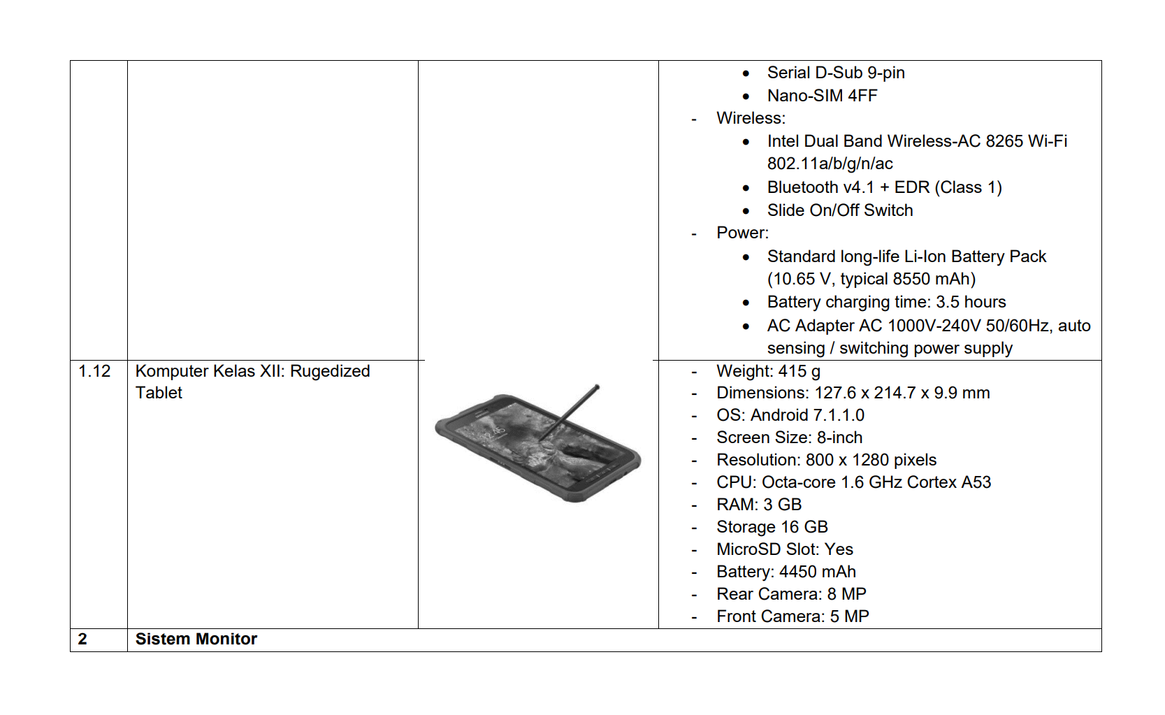
LAMPIRAN SPEKTEK

Slide 36
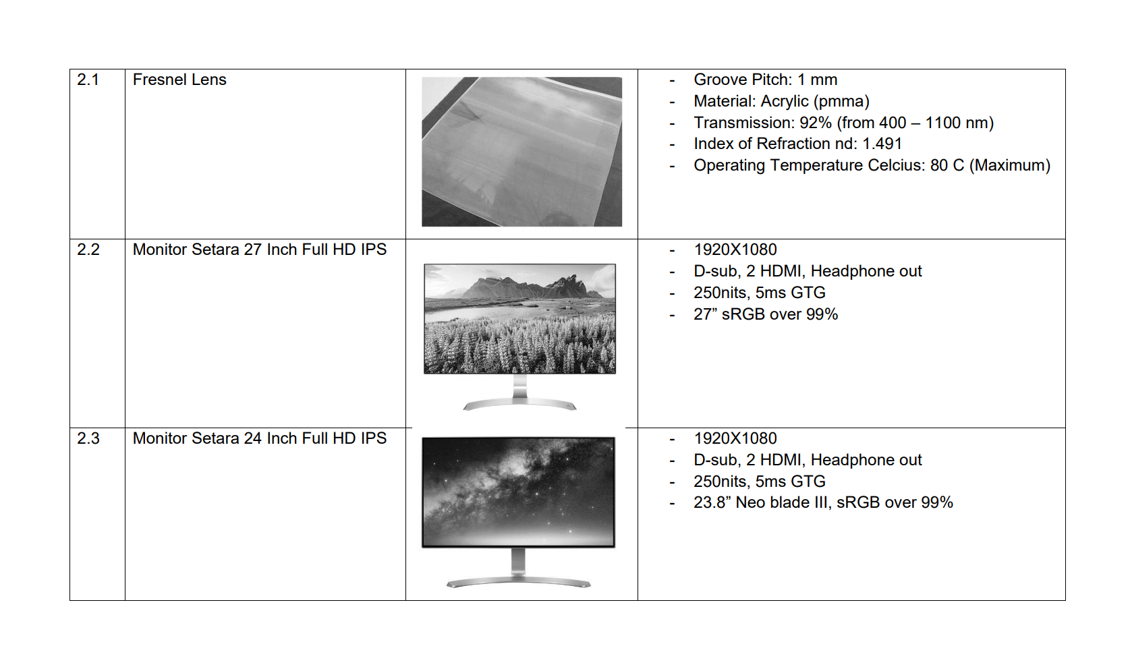
LAMPIRAN SPEKTEK

Slide 37
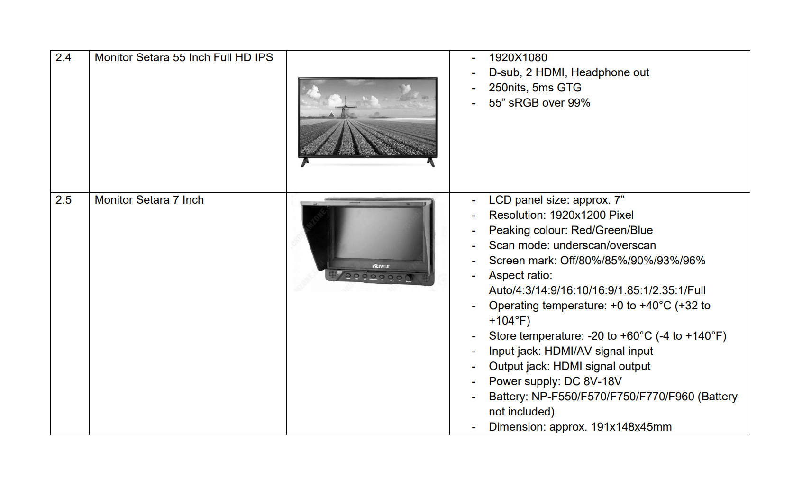
LAMPIRAN SPEKTEK

Slide 38
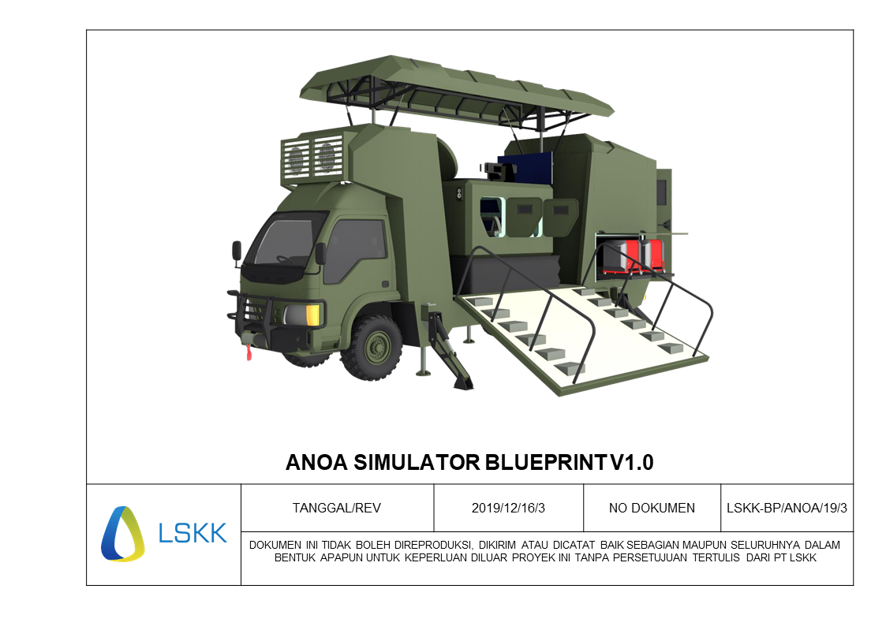
DESAIN

Slide 39

DESAIN

Slide 40

DESAIN

Slide 41

DESAIN

Slide 42

DESAIN

Slide 43

DESAIN

Slide 44

DESAIN

Slide 45

DESAIN

Slide 46

DESAIN

Slide 47

DESAIN

Slide 48

DESAIN

Slide 49

DESAIN

Slide 50

DESAIN

Slide 51

DESAIN

Slide 52

DESAIN

Slide 53

DESAIN

Slide 54

DESAIN

Slide 55

DESAIN

Slide 56

DESAIN

Slide 57

DESAIN

Slide 58

DESAIN

Slide 59

DESAIN

Slide 60

DESAIN

Slide 61

DESAIN

Slide 62

DESAIN

Slide 63

DESAIN

Slide 64

DESAIN

Slide 65

DESAIN

Slide 66

DESAIN

Slide 67

DESAIN

Slide 68

DESAIN

Slide 69

DESAIN

Slide 70

DESAIN

Slide 71

DESAIN

Slide 72

DESAIN

Slide 73

DESAIN

Slide 74

DESAIN

Slide 75

DESAIN

Slide 76

DESAIN

Slide 77

DESAIN

Slide 78
Terima Kasih
PT LANGGENG SEJAHTERA KREASI KOMPUTASI

